Slide 1
資安職能訓練- 資通安全概論 (第2天)
行政院國家資通安全會報技術服務中心 編製

Slide 2
第5單元 資訊委外安全

Slide 3
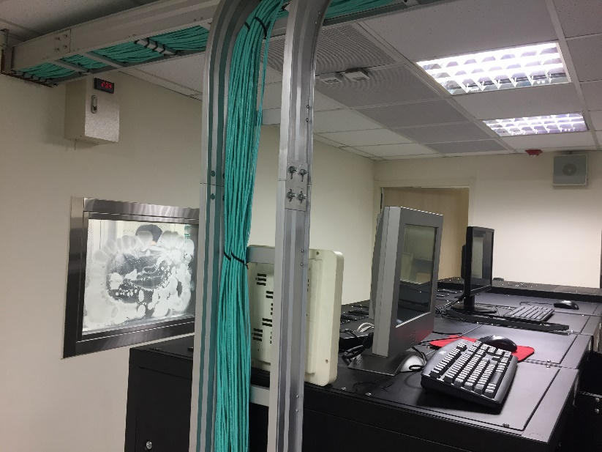
單元學習目標
了解政府資訊委外原則
了解資訊技術安全服務生命週期
了解資訊委外安全事項

Slide 4
資訊委外-定義及類別
委外定義
將政府機關之資通服務所有相關活動，部分或全部由機關外之資通服務提供者完成。
資訊委外類別
系統發展類
維運管理類
顧問訓練類
雲端服務類
Notes:
資通服務
指提供與電腦軟體或硬體有關之服務形態，包含系統整合、軟體開發、軟體維護、整體委外、設備操作、硬體維護、機房設施管理、備份與備援服務、網路與資安服務、網路管理、資料處理、資料登錄、人力支援、顧問諮詢、整體規劃、系統稽核、軟體驗證、教育訓練、軟體即服務(SaaS)、平台即服務(PaaS)或基礎設施即服務(IaaS)等。
資訊委外類別區分為系統發展類、維運管理類、顧問訓練類及雲端服務類等4類
系統發展類
系統開發、系統維護、系統整合
維運管理類
系統檢測、系統監控、設備操作、硬體維護、機房設施管理、備份與備援服務、網路與資安服務、網路管理、資料處理、資料登錄、整體委外、人力支援
顧問訓練類
顧問輔導、稽核審查、系統稽核、軟體驗證、教育訓練、整體規劃
雲端服務類
軟體即服務、平台即服務、基礎設施即服務

Slide 5
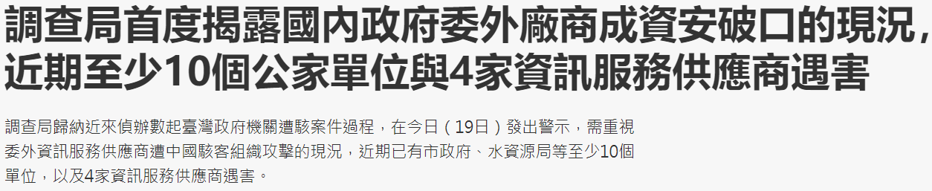
資訊委外-資安案例
駭客了解政府機關會提供VPN帳號供委外廠商進行遠端操作與維運，因此，駭客入侵一家為政府提供服務的廠商，竊取政府機關提供的VPN帳號，以合法掩護非法的方式，遠端登入到政府機關網路，伺機取得管理權限帳號，並進行橫向擴散
資料來源: https://www.ithome.com.tw/news/139504

Slide 6
政府資訊委外原則

Slide 7
政府資訊委外原則(1/3)
機關委外辦理資通系統之建置、維運或資通服務之提供，應考量廠商之專業能力與經驗、委外項目之性質及資通安全需求，選任適當之委外廠商，並監督其資通安全維護情形
委外廠商辦理受託業務之相關程序及環境，應具備完善之資通安全管理措施或通過第三方驗證
委外廠商應配置充足且經適當訓練、擁有資通安全專業證照或具有類似業務經驗之資通安全專業人員
委外廠商辦理受託業務得否複委託、得複委託之範圍與對象，及複委託之受託者應具備之資通安全維護措施
Notes:
可參考「資通安全管理法施行細則」第4條相關規定
資通安全專業證照可參閱行政院資通安全會報之資通安全專業證照列表，https://nicst.ey.gov.tw/Page/EB237763A1535D65
若得複委託，機關應要求委外廠商對複委託廠商進行管理，包含設定一致的資安與個資保護目標、執行風險評鑑以達成該資安與個資保護之目標。機關甚至可與委外廠商協商，由委外廠商提出複委託廠商的監控管理報告

Slide 8
政府資訊委外原則(2/3)
涉及國家機密業務不宜委外，惟若經評估仍須委外辦理，則執行廠商之相關人員應接受適任性查核，並依國家機密保護法之規定，管制其出境
受託業務包括客製化資通系統開發者，委外廠商應提供該資通系統之安全性檢測證明；涉及利用非自行開發之系統或資源者，並應標示非自行開發之內容與其來源及提供授權證明
委外廠商執行受託業務，違反資通安全相關法令或知悉資通安全事件時，應立即通知委託機關及採行之補救措施
Notes:
受託業務包括客製化資通系統開發者，委外廠商應提供該資通系統之安全性檢測證明；該資通系統屬委託機關之核心資通系統，或委託金額達新臺幣一千萬元以上者，委託機關應自行或另行委託第三方進行安全性檢測；涉及利用非受託者自行開發之系統或資源者，並應標示非自行開發之內容與其來源及提供授權證明
可參考「資通安全管理法施行細則」第4條相關規定

Slide 9
政府資訊委外原則(3/3)
委託關係終止或解除時，應確認委外廠商返還、移交、刪除或銷毀履行委託契約而持有之資料(含委外廠商交付複委託之資料)
委外廠商應採取資通安全相關維護措施
委託機關應定期或於知悉委外廠商發生可能影響受託業務之資安事件時，以稽核或其他適當方式確認受託業務之執行情形
限制使用危害國家資通安全產品
Notes:
可參考「資通安全管理法施行細則」第4條相關規定
限制使用危害國家資通安全產品可參考「資通安全責任等級分級辦法」中的各級公務/非公務機關應辦事項「限制使用危害國家資通安全產品」

Slide 10
資訊技術安全服務生命週期

Slide 11
資訊技術安全服務生命週期(1/2)
決定需求
機關對資通系統明確定義需求，並識別出資通安全的需求。此階段對應資訊委外資安要求之計畫階段
識別可行解決方案
在建置或選商前，審慎分析資訊作業環境現況與期望達成目標之差異，再識別出可行解決方案選項，並訂定適當的評估指標。此階段仍是對應資訊委外資安要求之計畫階段

Slide 12
資訊技術安全服務生命週期(2/2)
選定解決方案
由決策者選出適當的解決方案。此階段對應資訊委外資安要求之決標階段
完成建置
於完成決標後，成立專案組織，督導服務廠商遵循RFP與合約，如期如質完成系統建置與測試工作。此階段對應資訊委外資安要求之履約管理階段
確認營運服務正常
服務進入營運狀態，需持續量測服務水準是否滿足原規劃需求，此階段對應資訊委外資安要求之驗收階段
Notes:
如服務需求因應組織策略方向改變或業務需求增加，則必須再回到識別可行解決方案之階段
當環境變更，原資安服務解決方案在基礎架構無法透過改善達成環境變更後的需求，通常會在原服務後期即開始新的生命週期，並規劃新舊資安服務解決方案的轉移

Slide 13
資訊委外資安要求

Slide 14
資訊委外資安要求
依一般採購流程區分成以下階段，並提出各階段應有之資安控管建議，以確保資訊委外之資通安全
計畫階段
招標階段
決標階段
履約管理階段
驗收階段
保固階段
Notes:
詳細內容可參考「政府資訊作業委外資安參考指引 」

Slide 15
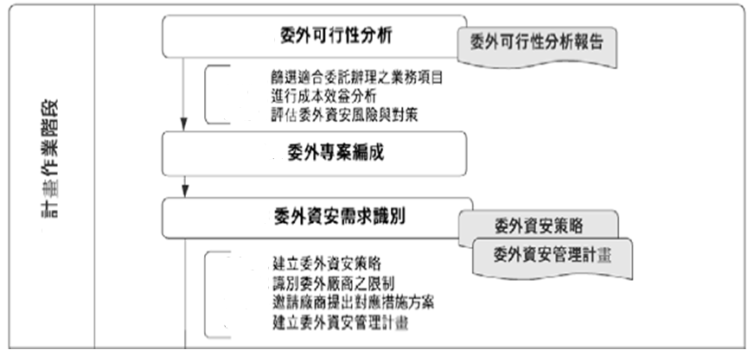
計畫階段(1/3)
計畫階段重點在評估個案之委外可行性與委外風險，以確認是否進行委外
區分成「委外可行性分析」、「委外專案編成」及「委外資安需求識別」三步驟

Slide 16
計畫階段(2/3)
資訊委外可行性分析
篩選適合委託辦理之業務項目
進行成本效益分析
評估資訊委外資安風險與對策
本步驟屬於初期風險評估，在有限資訊與資源下，可採高階風險評鑑以得出風險值，並制定降低風險之對策
當所識別之資安風險無法降低至可接受風險等級時，不宜取得此項產品或服務
如風險值較高時，機關宜在簽訂委外契約前，進行詳細風險評鑑，以確保更精確之風險得以被辨識
委外專案編成
應指派對資訊委外專案性質或內容有充分了解能力之專案負責人
視委外性質與規模邀請採購(總務)、法務、會(主)計、業務、資訊及政風等單位人員參與
Notes:
當確定進行委外後，機關首要任務則為指派適任之專案負責人。此人應對資訊委外專案性質或內容有充分了解之能力，並能對資訊委外專案所衍生之風險有控制與處置權力，故其位階不宜過低
在專案規劃期間，專案負責人除應了解委外產品與服務本質外，可視委外性質與規模諮詢與邀請採購(總務)、法務、會(主)計、業務、資訊及政風等單位人員，參與在資通安全、資訊技術、法規遵循、服務水準、專案細項預算及選商需求分析等工作

Slide 17
計畫階段(3/3)
委外資安需求識別
建立資訊委外資安策略
視專案時程定期審查資安策略，或於發生重大營運、法律、法規、架構、政策及契約變更時審查之，確保資安策略讓相關人員知曉(包含委外廠商相關人員)
識別委外廠商之限制
視資訊委外產品或服務之本質，考量委外產品與服務是否涉及國家機密、影響國家安全或受WTO政府採購協定之規範，以限制投標廠商或其人員之資格
邀請廠商提出對應措施方案
針對各項資通安全需求，經由RFI或RFC等方式徵詢委外廠商提供相對應建議措施
建立資訊委外資安管理計畫
對委外個案應具備之資安需求項目進行詳細分析，並將之具體化為資訊委外資安管理計畫，以提供擬訂以下文件之依據
徵求建議書文件(詳細陳述對欲採購產品或服務本身資安要求)
資訊委外契約書(明訂採購流程中廠商之資安義務與責任)
資訊委外服務水準協定(明訂可量測之服務水準)
Notes:
世界貿易組織(WTO)政府採購協定(Agreement on Government Procurement, GPA)目的為促成世界貿易更高度之自由與擴展，並改善世界貿易行為之國際架構。因此協議我國政府機關於採購產品或服務時，不得以保護國內產品或服務或國內供應商之理由，對國外產品或服務或國外供應商有所歧視，以增加透明度並建立磋商、監督及爭端解決機制。故政府機關於辦理資訊委外業務時，若涉及對國外產品或服務之採購事宜，宜遵循WTO政府採購協定
資訊委外資安管理計畫應包含(但不限於)下列項目：
所規劃取得產品或服務之規格，包含其範疇、使用對象、利害關係人、類型及本質
於委外專案期間需存取之資訊資產(如伺服器、資料庫、應用系統、網路基礎設施等)與其擁有者
委外廠商之資訊資產分類分級與資通系統防護需求分級等相關資安控制措施
委外專案之生命週期各階段應有之角色與責任，機關可視需要成立跨部門資安小組
依委外產品或服務之本質，確認過往同質委外專案資安事件之矯正預防措施，以做為本次委外資安強化之參考依據
機關所屬管轄權內之法律法規要求事項，以及於選任委外廠商期間，應審查可能約束委外廠商之法律法規
為可能取得之產品或服務指派特定資安角色與責任
針對可能取得之產品或服務，機關能與潛在廠商分享之資訊

Slide 18
招標階段
招標階段之重點在遴選適宜之委外廠商
招標階段作業包含定義委外廠商評估準則、備妥保密協議書、招標文件、蒐集廠商投標文件及評選服務建議書等作業
資安管理重點著重在RFP撰寫之完整度與評選準則中之資安要求符合度

Slide 19
決標階段
決標階段之重點為與廠商之簽約作業
機關與委外廠商雙方依據招標文件與廠商回應之服務建議書進行最終協議，於雙方協議並確定契約內容後，即進行簽約作業
簽約行為重點
查核廠商是否完成保密切結
完成專案編組
例如：得標廠商於簽約前須依據招標文件規定，提出各項保密切結，並就機關需求規劃資通安全管理措施，廠商專案組織人員之遴選與質量需考量重新調整，並賦予適當職掌，以利承辦單位依據契約執行各項查核，並做成紀錄

Slide 20
履約管理階段(1/2)
資通安全組織
機關與委外廠商皆應指定專案管理人員，負責推動、協調及督導資通安全管理事項
資訊委外風險持續識別
機關資訊委外過程中之資通安全風險，宜在核准廠商存取內部設施前加以識別，並作適當之控制措施
若需要允許委外廠商存取機關之資訊處理設施或資訊，宜執行風險評鑑以識別特定控制措施之要求
資訊委外人力資源安全(僱用前、期間、終止或變更)
委外前宜依工作職掌進行人員的篩選
委外廠商之作業員工，由個人同意並簽署其僱用同意書，該同意書陳述其與機關對資通安全之責任
宜提供資訊委外人員資安程序與資訊處理設施之正確使用認知教育及訓練，以將可能之資安風險降至最低
Notes:
當雙方確認契約內容並簽署後，委外專案將正式啟動，機關則應依據契約內容進行委外關係管理

Slide 21
履約管理階段(2/2)
資訊委外實體與環境安全
防止機關內資訊因資訊委外而遭未經授權的實體存取、損害及干擾，關鍵或敏感的資訊處理設施宜置放於安全區域，並經由適當之安全屏障與進出控制措施加以保護，確保這些設施免受未經授權之存取、損害及干擾
資訊委外管理
資訊委外相關作業應符合機關安全政策與程序之要求
資訊委外使用者存取管理
為確保未經授權資訊委外人員對資通系統存取，機關宜有正式程序，以控制資通系統與服務的存取權限配置作業
程序應從開始登記使用註冊，到最終不再需要存取資通系統與服務註銷
資訊委外資通安全事件管理
機關資訊委外宜備妥正式的事件通報與提報程序，提供委外廠商配合並施予合宜訓練
委外廠商宜認知可能對機關資產安全造成衝擊事件與弱點之通報程序，並要求所有人員儘快向指定聯絡點通報任何資通安全事件與弱點
Notes:
為確保與資訊委外相關之資通安全事件與弱點，能夠被採取及時矯正措施之方式傳達，機關資訊委外宜備妥正式之事件通報與提報程序供委外廠商配合並施予合宜訓練

Slide 22
驗收階段(1/3)
一般驗收程序
機關依據契約文件與「履約管理」階段執行成果辦理
勞務驗收，得以書面或召開審查會方式辦理，其書面驗收文件或審查會紀錄，得視為驗收紀錄
機關可要求委外廠商於簽約後一定時間內提交「專案工作計畫書」，內容確認委外專案之進行方式、專案組織、相關時程及資通安全要求事項是否符合
委外廠商也須將定期召開工作進度報告會議之內容，如應完成重要工作項目、已完成工作的項目、預計工作項目、問題與建議等，提供驗收單位佐證
Notes:
勞務是指專業服務、技術服務、資通服務、研究發展、營運管理、維修、訓練、勞力及其他經主管機關認定之勞務(可參考政府採購法第7條)

Slide 23
驗收階段(2/3)
資安驗收內容
顧問訓練類
主要提供管理與技術服務，在完成顧問服務時即可得知是否符合機關要求
對於需使用軟體輔助才可完成專案之情況，應確認委外廠商是否使用最適之檢測工具與版本
系統發展類
除功能與效能測試外，應要求委外廠商提供該資通系統之安全性檢測證明
資通系統使用非委外廠商自行開發之元件時，宜要求委外廠商揭露第三方程式元件之來源與授權證明，以確保其元件非來自大陸地區或其他限制地區。

Slide 24
驗收階段(3/3)
維運管理類
維運管理類與顧問訓練類之服務類似
若維運過程有新發現程式漏洞，需進行程式修補者或定期進行程式弱點掃描
雲端服務類
雲端服務類與系統發展類相似
除確認功能與效能外，對於產品或服務之資安保證大多來自於委外廠商所提供之證明
機關應確認與評估雲端服務供應商宣稱之證認範圍，包含控制與評估涵蓋功能及服務
當專案結束後，機關應立即停止委外廠商之實體與邏輯存取權限，並回收或請委外廠商銷毀屬於機關之資訊資產，必要時可要求委外廠商出具銷毀證明

Slide 25
保固階段
保固服務
保固期間不論軟硬體資產，應以維持驗收完成時之狀態為主要目的
異常管理
保固期間運作中之資訊處理設施與應用軟體系統，均應受到嚴格之變更管理控制
若系統有重大資安顧慮或瑕疵，如屬委外廠商責任，需由委外廠商另提變更計畫
保固期間系統如有委外廠商派駐人員協助者，發生異常事件時，應由派駐人員負責將問題反映至資訊業務承辦人員，再循正常程序陳報

Slide 26
分組討論(3)：資訊委外經驗
資訊委外的資安事件與處理經驗
機關從事過哪些資訊委外的服務
機關遭遇過哪些資訊委外的資安事件
機關處理資安事件的經驗
機關資訊委外有哪些事項須注意

Slide 27
第6單元 存取控制與加解密技術
Notes:
存取控制(Access control)是指允許或禁止某人使用某項資源，只有經過授權的使用者才能夠存取資源。例如公司警衛查看員工的識別證驗證身分，否則不得進入公司

Slide 28
單元學習目標
了解存取控制的管理重點
了解各種身分鑑別技術
了解對稱式加解密演算法
了解非對稱式加解密演算法
了解數位簽章技術

Slide 29
存取控制-定義
主體(Subject)
主動發起存取行為的個體
通常為資料流的起點
例如：使用者與處理程式
物件(Object)
被動存取的個體
通常為資料的接收端與保存端
例如：檔案、資料庫及處理程式
存取(Access)
主體對物件進行某些動作
例如：讀取、修改、刪除、建立或執行
存取規則(Access Rule)
可強制控管主體與物件之間存取路徑的控制機制
信賴路徑(Trusted Path)
確保主體可以存取到其所預期存取到之物件的路徑
主體
存取
存取規則
物件
Notes:
主體(Subject)：主動發起存取行為的個體，通常為資料流的起點，例如：使用者與處理程式皆可能是發起存取行為之個體
物件(Object)：被動存取的個體，通常為資料的接收端與保存端，例如：檔案、資料庫及處理程式等
存取(Access)：主體對物件進行某些動作，例如：讀取、修改、刪除、建立或執行
存取規則(Access Rule)：「可強制控管」主體與物件之間存取路徑的控制機制。例如：防火牆的存取規則可以允許或禁止傳輸的資料通過
信賴路徑(Trusted Path)：可確保主體能存取到其「所預期」存取到物件的路徑，例如：使用者必須簽入後才能存取系統資源，未經過簽入的過程無法進行存取

Slide 30
存取控制-類型
實體類控制(Physical Controls)
門、窗及圍牆
鎖
警衛
技術類控制(Technical Controls)
通行碼鑑別
加解密技術
生物特徵識別技術
防火牆系統
管理類控制(Administrative Controls)
政策與程序
安全認知訓練
風險管理

Slide 31
存取控制的管理

Slide 32
存取控制-帳號管理、授權原則、可歸責性
帳號管理(身分識別與鑑別)
身分識別(Identification)：主體告知身分識別資訊，例如：帳號、使用者代號及使用者名稱
身分鑑別(Authentication)：驗證身分識別資訊的技術，例如：通行碼、生物特徵及動態通行碼
授權 (Authorization)原則
決定主體是否能夠存取物件的判斷準則
可歸責性(Accountability)
稽核紀錄(Auditing)
存取行為不可否認的機制
Notes:
存取控制的管理可區分為三個項目
帳號管理(身分識別與鑑別)：主要管理的內容是使用者之身分識別與鑑別
身分識別(Identification)：用以識別主體身分的唯一代碼，這個代碼與使用者的真實身分連結。當主體要存取資通系統時，需告知身分識別資訊，例如：帳號、使用者代號及使用者名稱
身分鑑別(Authentication)：用來驗證身分識別資訊的技術，例如：通行碼、生物特徵及動態通行碼等
授權(Authorization)原則：決定主體是否能夠存取物件的判斷準則
可歸責性(Accountability)：包含稽核紀錄(Auditing)與存取行為不可否認的可歸責性機制

Slide 33
帳號管理 – 識別符(Identifier)
使用者識別符(名稱、代碼或帳號)的要求
必須唯一，以確保人員的可歸責性，不能有多人共用帳號的情形
與使用者真實身分連結，在資通系統中代表使用者身分
發展命名方式並遵循(例如：Firstname_Lastname)
不代表其在機關中的角色或職位
使用者識別符的管理
機關必須有識別符申請、異動及刪除的管理程序，可與人事異動之管理流程結合
識別符的申請、異動及刪除必須獲得授權主管的核准
應定期盤查使用者識別符，以發現已離職或非授權識別符
識別符刪除後應暫停一段時間新增相同名稱的識別符
一段時間沒使用的識別符應停用

Slide 34
帳號管理 – 鑑別符(Authenticator)
鑑別符
用來驗證使用者身分的佐證資訊或物品，可能是通行碼、晶片卡、數位憑證、動態通行碼產生器或指紋等
使用者鑑別符管理
確保鑑別符具備足夠的強度
為初始鑑別符的配發、遺失鑑別符及註銷鑑別符建立與實作管理程序
在資通系統安裝時變更預設的鑑別符
建立鑑別符最長壽命的限制，以及重新使用的情況
定期變更鑑別符
保護鑑別符內容，以免被非授權洩露與修改
需要使用者擔負與設備實作特定的防護措施，以保護鑑別符安全
Notes:
使用者鑑別符管理，包含下列項目
確保鑑別符具備足夠的強度，不容易被破解、猜測及外洩。例如：通行碼長度與複雜度提升可強化通行碼的強度
為初始鑑別符的配發、遺失鑑別符及註銷鑑別符建立與實作管理程序
在資通系統安裝時變更預設的鑑別符。例如：變更系統預設的通行碼
為鑑別符建立最長壽命的限制與重新使用的情況。例如：強制每隔一段時間要求重新更換通行碼，且通行碼在三代以內不得重覆
定期變更鑑別符
保護鑑別符內容，以免被非授權洩露與修改。例如：通行碼的傳送與儲存時的加密
需要使用者擔負與設備實作特定的防護措施，以保護鑑別符安全。例如：在使用者端必須不告訴別人自己的通行碼，在設備端必須將使用者通行碼檔案進行加密保護

Slide 35
授權原則
業務僅知原則
只提供執行業務上所需知道的資訊
最小權限原則
權限開放時採用最小權限原則
職務區隔
避免某些衝突或監督工作職務由同一個人來進行
特殊權限管理
對於系統管理者帳號及相關安全組態設定權限，應採特別的控管方式，並詳細記錄特權人員的存取行為
Notes:
業務僅知原則：機關於授與人員存取權限時，只需提供人員其執行業務上所需知道的資訊，與業務不相關之資訊均不應開放
最小權限原則
權限開放時採用最小權限原則，不開放不需要的權限，不論是程式執行者或使用者都以不超出其所需的存取權限來執行
職務區隔
避免某些衝突或監督工作職務由同一個人來進行。例如:會計與出納不應由同一個人來進行，以確保不會有人可以侵佔款項同時修改紀錄
掌管存取安全的人員不應擔任安全稽核的工作、程式設計師不應負責程式上線的工作 ，以避免營私舞弊的情況發生
特殊權限管理
對於系統管理者帳號與相關安全組態設定權限應採特別的控管方式，例如：特權申請流程應由較高權責主管核准，並詳細記錄特權人員與特權指令的存取行為

Slide 36
可歸責性(Accountability)
讓所有存取行為都可歸責到使用者真實身分的機制，至少應滿足下列條件
首先必須要具備唯一識別符可代表使用者真實身分
足夠強固的使用者鑑別技術，能防止身分鑑別機制被破解
系統所有存取路徑被強制控管
所有存取行為不論成功或失敗都被詳實記錄
系統存取紀錄的時戳代表存取順序
系統存取紀錄應被妥善保護，任何人均無法修改或刪除

Slide 37
身分鑑別技術

Slide 38



鑑別因素
基於所知(Something You Know)
通行碼
基於所有(Something You Have)
晶片卡
與生具備(Something You Are)
指紋
Password
Notes:
鑑別符可依其使用鑑別因素的數量與類型來區分，例如：通行碼是屬於「基於所知」鑑別因素；生物特徵是屬於「與生具備」鑑別因素；智慧卡則是屬於「基於所有」鑑別因素。鑑別符可大致區分為單因子鑑別與多因子鑑別
單因子鑑別符：只使用其中一種鑑別因素的鑑別符來完成身分鑑別，例如：通行碼是屬於「基於所知」，可被用來鑑別遠端使用者
多因子鑑別符：同時使用兩種或兩種以上鑑別因素的鑑別符來完成身分鑑別，例如：在智慧卡中的私密金鑰要透過個人識別碼(PIN)來啟用，個人識別碼屬「基於所知」，而智慧卡則屬「基於所有」

Slide 39
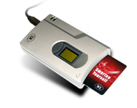
強固鑑別技術
同時採用兩種鑑別因素的鑑別技術，即可稱為強固鑑別技術
例如：
晶片卡(Have)配合PIN碼(Know)
指紋(Are)配合通行碼(Know)
晶片卡(Have)配合指紋(Are)
Notes:
同時採用兩種鑑別因素的鑑別技術，即可稱為強固鑑別技術，例如：晶片卡(Have)配合PIN碼(Know)、指紋(Are)配合通行碼(Know)或晶片卡(Have)配合指紋(Are)

Slide 40
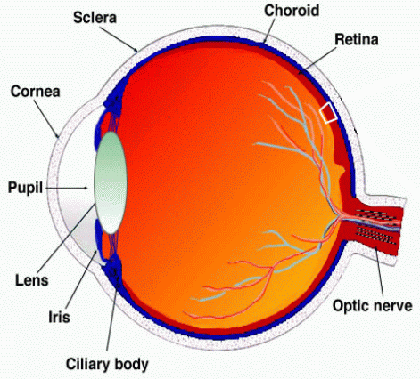
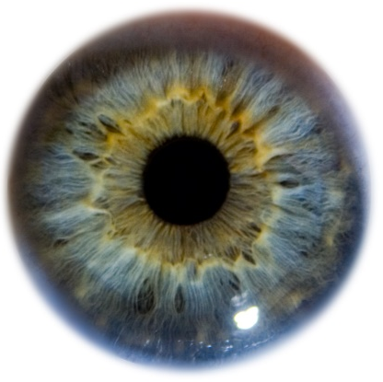
生物特徵鑑別技術(1/3)
生物特徵鑑別
採用人類具備的屬性進行識別與鑑別
最昂貴、最複雜、也最能識別人員身分的鑑別技術
但人類社會中對這種技術的接受性較低(隱私、侵入性及傳染病等)
Notes:
生物特徵鑑別技術採用人類本身即具備的屬性進行識別與鑑別，例如：指紋、掌紋、視網膜、虹膜、聲紋及面容等，它是目前最昂貴、最複雜、但也最能識別人員身分的鑑別技術。不過，目前人類社會對這種技術的接受性較低，主要原因是生物特徵鑑別技術可能需要取得人類的隱私資訊、有些技術(例如：血液)需進行身體侵入動作，而且在鑑別過程中因身體接觸而有傳染病感染的疑慮
指紋(Fingerprint)
可接受程度較高
辨識精準度高
指紋辨識設備較便宜
掌紋(Hand Geometry)
非侵入性，可接受程度高
辨識誤判率仍高
掌紋辨識設備較貴
面容(Facial)
可接受程度較高(非侵入與非接觸)
辨識精準度較差
目前尚無標準的特徵值作法
面容辨識設備較便宜
特殊化裝後可以輕易欺騙辨識機制
適用於長距離辨識
外部干擾因素多(眼鏡、頭髮及帽子等)
虹膜(Iris)
可接受程度一般(非侵入與非接觸)
辨識精準度高
虹膜辨識設備成本高
與面容辨識相較，需較近的距離
其他的生物特徵鑑別技術
視網膜(Retina)
聲紋(Voice)
簽名(Signature)
血液(Blood)
靜脈(Vein)
DNA
手型
人耳
學員可參考以下網址：https://kknews.cc/zh-tw/science/kyqr28q.html

Slide 41
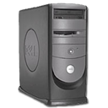
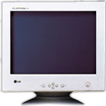


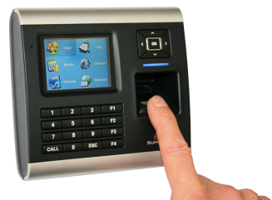
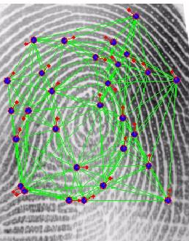

生物特徵鑑別技術(2/3)
生物特徵登錄步驟(以指紋為例)
Client
Server
1
登錄請求
輸入指紋
2
0101011100110110110000101100110110111001
7
8
0101011100110110110000101100110110111001
3
取特徵值
解密
保存
轉成數位內容
4
0101011100110110110000101100110110111001
5
0101011100110110110000101100110110111001
6
加密
回傳加密後的指紋特徵值
Notes:
在使用生物特徵鑑別技術時，每一個使用者必須先完成生物特徵的登錄步驟，將其生物特徵值存放在伺服器端，以供未來的比對與驗證
生物特徵登錄步驟如下(以指紋為例)
登錄請求：使用者透過網路向伺服器送出生物特徵登錄的請求
輸入指紋：伺服器要求使用者在指紋辨識設備上按壓指紋
取特徵值：指紋辨識設備取得指紋影像後，並不是將指紋的影像直接存檔，而是採取指紋的特徵
轉成數位內容：將指紋特徵轉換成數位內容(指紋特徵值)，以利後續使用
加密：將指紋特徵值在傳送前進行加密動作
回傳加密後的指紋特徵值：透過網路將加密後的指紋特徵值傳回伺服器
解密：將加密後的指紋特徵值進行解密
保存：將指紋特徵值保存在資料庫，以利後續鑑別比對使用

Slide 42
生物特徵鑑別技術(3/3)
生物特徵鑑別步驟
1
2
0101011100110110110000101100110110111001
3
0101011100110110110000101100110110111001
取特徵值
轉成數位內容
加密
4
傳送
0101011100110110110000101100110110111001
5
解密
7
0101011100110110110000101100110110111001
特徵值比對
相似度95%
6
Server
Notes:
使用者完成生物特徵登錄後即可使用其指紋進行身分的鑑別
生物特徵鑑別步驟如下(以指紋為例)
取得特徵值：使用者在指紋辨識設備上按壓後，取得指紋影像並轉換成指紋的特徵
轉成數位內容：將指紋特徵轉成數位內容，稱為指紋特徵值
加密：將使用者的指紋特徵值加密
傳送：透過網路將加密後的指紋特徵值傳回伺服器
解密：伺服器將加密後的指紋特徵值解密
特徵值比對：將解密後的指紋特徵值與資料庫中原登錄的特徵值進行比對
判斷相似度：特徵值的比對並非是1對1的完全比對，而是比對其相似程度，若其相似程度愈高則愈能代表為原來的使用者

Slide 43
生物特徵鑑別技術的錯誤(1/2)
生物特徵鑑別技術的錯誤問題與設備的敏感度相關
可區分為兩個類型的錯誤
Type I錯誤：拒絕合法授權的使用者(False Reject Rate, FRR)，敏感度愈高，發生FRR的比率就愈高
Type II錯誤：允許不合法的使用者(False Acceptance Rate, FAR)，敏感度愈高，發生FAR的比率就愈低
錯誤率
FAR
FRR
CER
敏感度
Notes:
生物特徵鑑別技術的錯誤問題與設備的敏感度(嚴謹程度)有相關。如果設定太嚴謹，那麼真實使用者進行辨識時，容易出現錯誤判斷。反之，如果設定太寬鬆，那麼偽冒的使用者進行辨識時，容易被誤判是合法使用者
所以生物特徵鑑別技術的誤判可區分為兩個類型的錯誤
Type I錯誤：拒絕合法授權的使用者(False Reject Rate, FRR)，敏感度愈高，發生FRR的比率就愈高
Type II錯誤：允許不合法的使用者(False Acceptance Rate, FAR)，敏感度愈高，發生FAR的比率就愈低

Slide 44
生物特徵鑑別技術的錯誤(2/2)
當Type I = Type II錯誤時的值稱為交叉錯誤率CER(Cross Error Rate)
例如：
某辨識技術每100次會發生1次FRR那麼Type I錯誤為1%
某辨識技術每100次會發生1次FAR那麼Type II錯誤為1%
其CER為1
CER值愈低的產品代表其精準度愈高
當選購生物特徵辨識產品時可比較CER值

Slide 45
生物特徵鑑別技術的比較(1/2)
可以從下列幾個方向來比較
辨識的精確度
登錄與辨識時所需花費的時間
可接受程度
「非侵入」優於「侵入」
「非接觸」優於「接觸」
隱私保護
防偽能力
成本
精確度
時間
可接受程度
防偽能力
成本
Notes:
生物特徵鑑別技術的比較可以從下列幾個方向來比較
辨識的精確度：可依CER值進行比較，CER值愈低的產品精準度愈高
登錄與辨識時所需花費的時間：當使用者登錄與辨識時所需花費的時間長短，愈短時愈便利
可接受程度：「非侵入」優於「侵入」；「非接觸」優於「接觸」；個人隱私被揭露的疑慮愈高則接受度愈低
防偽能力：辨識的方法是否容易產生被偽造的問題
成本：辨識成本愈低，可接受度則愈高

Slide 46
生物特徵鑑別技術的比較(2/2)
比較項目 | 指紋 | 掌紋 | 面容 | 虹膜 | 視網膜 | 聲紋 | 簽名
精確度 | 佳 | 普 | 差 | 佳 | 佳 | 差 | 差
登錄時間 | 佳 | 普 | 普 | 普 | 普 | 普 | 佳
辨識時間 | 佳 | 普 | 普 | 普 | 普 | 普 | 佳
接觸式 | 是 | 是 | 否 | 否 | 是 | 否 | 是
侵入性 | 否 | 否 | 否 | 否 | 否 | 否 | 否
辨識距離 | 0 | 0 | 長距 | 近距 | 0 | 近距 | 0
隱私保護 | 佳 | 佳 | 佳 | 普 | 佳 | 佳 | 佳
防偽能力 | 普 | 普 | 差 | 佳 | 佳 | 普 | 普
低成本 | 佳 | 普 | 普 | 差 | 差 | 佳 | 佳
依應用的環境來決定合適的辨識技術
機場進出關的人員辨識
上下班的打卡
門禁控管(辦公區 vs 機房區)
Notes:
上述表格內容是將各種生物特徵鑑別技術進行比較，並分別以「佳、普、差」三個等級代表其比較項目的差異性
但在實際考量部署生物特徵鑑別技術時，應就「環境」與「應用」因素決定合適的識別技術，例如：
機場海關的人員辨識，受限於距離因素，可考量長距離的面容辨識
上下班的打卡，因精準度要求高與辨識速度要快，所以可採指紋辨識
門禁控管(辦公區 vs 機房區)，安全要求程度不同，且進出的頻繁程度不同，可考慮使用不同的辨識技術

Slide 47
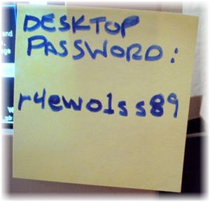
通行碼身分鑑別技術(1/2)
目前使用「最廣泛」也「最簡便」的身分鑑別技術
也是最不安全的身分鑑別技術
使用者選用了「懶人通行碼」
共用通行碼
將通行碼貼在螢幕上
從不更改通行碼
輸入通行碼時被別人看到按下的通行碼
這組通行碼安全嗎？
針對通行碼的攻擊
字典猜測法
暴力式通行碼猜測
通行碼監聽
RAqr2lSKjTqPOnVSKkvbDIpEit+7jqpnfCvq/gtfu2cSKxTa7XoUMKPiAgICAgICAg
Notes:
通行碼身分鑑別技術是目前使用「最廣泛」也「最簡便」的身分鑑別技術，因其容易實作且建置與管理成本較低
但由於使用者端的防護疏失，也是最不安全的身分鑑別技術，例如：
使用者選用了「懶人通行碼」，例如：通行碼與帳號相同、字典可以查到的英文單字或用自已的電話號碼
與其他使用者共用通行碼，導致可歸責性被破壞
為了怕忘記，將通行碼貼在螢幕上，讓其他人可以很容易知道其通行碼
使用者怕忘記通行碼，因而從不更改通行碼
輸入通行碼時被別人看到所輸入的通行碼
太長的通行碼理論上較安全，但由於大部分人無法記憶太長的通行碼，因而造成使用者將通行碼抄寫在紙張上的狀況，反而易使通行碼外洩
針對通行碼的攻擊
字典猜測法：直接用字典上的單字來猜測
暴力式通行碼猜測：透過字元的組合變化，一一猜測通行碼
通行碼監聽：在網路上直接監聽使用者輸入的通行碼封包

Slide 48
通行碼身分鑑別技術(2/2)
避免通行碼被破解的防護措施
系統強制要求長度至少8碼
包含文字、數字及符號、包含大小寫
在字典中查不到
系統強制要求使用者定期更換通行碼
由系統判斷通行碼不重覆使用
可限制通行碼容許簽入失敗的次數
簽入成功或失敗都應被記錄
使用通行碼檢測工具尋找脆弱通行碼
通行碼不以明碼方式儲存(湊雜與加密)
通行碼不以明碼方式在網路上傳送
加強保護集中存放通行碼雜湊值的伺服器
Notes:
避免通行碼被破解的防護措施如下：
系統強制要求長度至少8碼，應包含文字、數字及符號，包含大小寫，且在字典中查不到
系統強制要求使用者定期更換通行碼
系統判斷通行碼不重覆使用
可限制通行碼容許簽入失敗的次數，對於連續失敗的簽入應發出警告通知給管理者，也可以自動封鎖該帳號或延遲簽入一段時間
簽入成功或失敗都應被記錄
使用通行碼檢測工具尋找脆弱通行碼，若系統自動要求通行碼長度與複雜度可不必進行這項檢測
通行碼不以明碼方式儲存，可採用湊雜與加密方式來儲存
通行碼不以明碼方式在網路上傳送，可採用加密方式傳送
加強保護集中存放通行碼雜湊值的伺服器，一旦身分鑑別伺服器被破解，所有存取控管機制便會失效

Slide 49
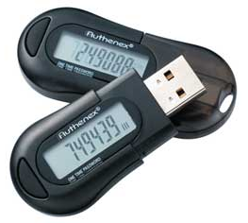
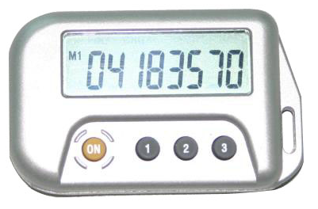
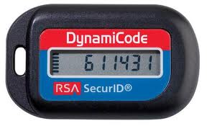
一次性通行碼身分鑑別技術(1/3)
一次性通行碼(One-time Password)或稱動態通行碼的特質
由隨身攜帶的符記(Token)或軟體自動產生簽入用通行碼
簽入時每次產生的通行碼只能使用一次
可防止通行碼被竊聽而偽冒簽入的問題
可防止通行碼猜測攻擊
Notes:
一次性通行碼或稱動態通行碼的特質
由隨身攜帶的符記(Token)或軟體自動產生簽入用通行碼
簽入時每次產生的通行碼只能使用一次
可防止通行碼被竊聽而偽冒簽入的問題，因為通行碼使用一次後就不再有效，即使攻擊者在中途竊聽到通行碼，也無法成功簽入
可防止通行碼猜測攻擊

Slide 50
一次性通行碼身分鑑別技術(2/3)
同步式一次性通行碼技術
一次性通行碼產生符記與鑑別伺服器有同步機制
Client
Server
1
Login Steven
3
2
Password
4
611431
Steven
5
Match?
Gen Password
611431
611431
一次性通行碼
演算法
一次性通行碼
演算法
時間
Steven’s
Key
時間
Steven’s
Key
相同
相同
Notes:
一次性通行碼身分鑑別技術可區分為同步式或非同步式兩類
同步式一次性通行碼技術：使用者持有的一次性通行碼產生符記與鑑別伺服器間有同步機制
下列以時間同步的機制說明同步式一次性通行碼技術
Login Steven：使用者連線到伺服器端要求簽入
Password：伺服器要求使用者輸入通行碼
Gen Password：使用者在一次性通行碼產生符記上按下「產生通行碼」按鈕，會顯示當時的一次性通行碼
一次性通行碼產生符記內部儲存有Steven個人的私密金鑰(與伺服器上的相同)，並且該符記的時間與伺服器同步
透過一次性通行碼演算法(可以是加密或雜湊演算法)，並以Steven的私密金鑰與當時的時間，計算出當時的通行碼，由於時間是一直動態在改變的，所以運算出來的通行碼也會一直改變
為了考量使用者看到通行碼後從鍵盤上的輸入需要時間，因此時間參數大多以「分鐘」為單位，所以Steven必須在產生一次性通行碼的那一分鐘內完成輸入
輸入通行碼：使用者將當時產生的一次性通行碼輸入
Match?：伺服器計算Steven當時的一次性通行碼並進行比對
伺服器上也儲存了Steven的私密金鑰(與一次性通行碼產生的符記相同)，並且伺服器的時間與Steven的一次性通行碼產生符記同步
透過相同的一次性通行碼演算法，並以相同的Steven私密金鑰與相同的時間，計算出當時的通行碼
伺服器比對由Steven所輸入的一次性通行碼，若相同則允許簽入，不同則鑑別失敗

Slide 51
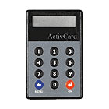
一次性通行碼身分鑑別技術(3/3)
非同步式一次性通行碼技術
一次性通行碼產生符記與鑑別伺服器沒有同步機制
Client
Server
1
Login Steven
2
Gen Random Num
232443
3
Challenge 232443
5
Response 611431
4
Steven
6
Matched?
Enter Challenge 232443
Get Response 611431
611431
611431
一次性通行碼
演算法
一次性通行碼
演算法
Random
Num
Steven’s
Key
Random
Num
Steven’s
Key
相同
相同
Notes:
非同步式一次性通行碼技術：一次性通行碼產生符記與鑑別伺服器沒有同步機制，因此需要採用Challenge/Response的機制傳送動態的參數
下列說明非同步式一次性通行碼技術：
Login Steven：使用者連線到伺服器端要求簽入
Gen Random Num：伺服器隨機產生一串數字
Challenge：伺服器將產生的隨機數字傳送給使用者
Enter Challenge and Get Response：使用者在一次性通行碼產生符記上按下由伺服器傳來的隨機數字，確認後產生與顯示當時的通行碼
一次性通行碼產生符記內部儲存有Steven個人的私密金鑰(與伺服器上的相同)，使用者會輸入由伺服器傳來的隨機數字
透過一次性通行碼演算法(可以是加密或雜湊演算法)，並以Steven的私密金鑰與隨機數字，計算出當時的通行碼，由於伺服器傳來的隨機數字是隨機一直在改變的，所以運算出來的通行碼也會一直改變
5. Response：使用者將當時產生的一次性通行碼輸入
6. Match?：伺服器計算Steven當時的一次性通行碼並進行比對
伺服器上也儲存了Steven的私密金鑰(與一次性通行碼產生符記上的相同)，並且知道剛送出的隨機數字
透過相同的一次性通行碼演算法，並以相同的Steven私密金鑰與相同的隨機數字，計算出當時的通行碼
伺服器比對由Steven所輸入的一次性通行碼，相同即可允許簽入，不同則鑑別失敗

Slide 52
詰問與回應身分鑑別技術
採用加密機制完成身分鑑別
運用非對稱式加解密演算法
雙方不必分享共同的金鑰
不必輸入任何通行碼或回應訊息即可完成鑑別
Client
Server
1
Login Steven
2
Gen Random Num
232443
3
Challenge 232443
5
Response 611431
6
Decrypt Response
By Steven’s public key
Steven
611431
232443
4
7
Match the Random
Num 232443
Encrypt Challenge by
Steven’s private key
非對稱式
加解密演算法
非對稱式
加解密演算法
Challenge
232443
Steven’s
Private Key
Response
611431
Steven’s
Public Key
Notes:
採用加密機制完成身分鑑別
運用非對稱式加解密演算法：非對稱式演算法的特色是「使用公開金鑰加密，就必須用相對的私密金鑰解密。反之若使用私密金鑰加密，就必須用相對的公開金鑰解密」
雙方不必分享共同的金鑰：使用者保有自已的私密金鑰，伺服器只儲存使用者的公開金鑰
不必輸入任何通行碼或回應訊息即可完成鑑別：一般來說使用者端的登入程式內建處理挑戰與回應的鑑別協定，可自動運算回應的通行碼，不必使用者再輸入
以下說明挑戰與回應身分鑑別技術的運作方式
Login Steven：使用者連線到伺服器端要求簽入
Gen Random Num：伺服器隨機產生一串數字
Challenge：伺服器將產生的隨機數字送給使用者
Encrypt Challenge by Steven's private key：用戶端程式自動將伺服器傳回之隨機數字(挑戰)，以Steven的私密金鑰，用非對稱式加解密演算法加密後產出回應值
Response：使用者的用戶端程式自動將回應值回傳到伺服器端
Decrypt Response by Steven's public key：伺服器將用戶端回傳的回應值，以Steven的公開金鑰，用非對稱式加解密演算法解密，可得到之前傳給使用者端的隨機數字
Match the Random Number：比對解密後的隨機數字與之前產生的原始隨機數字，若相同即鑑別成功，不同則鑑別失敗

Slide 53

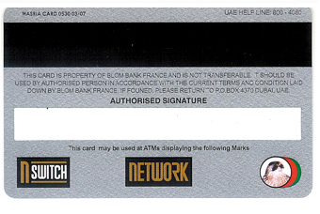
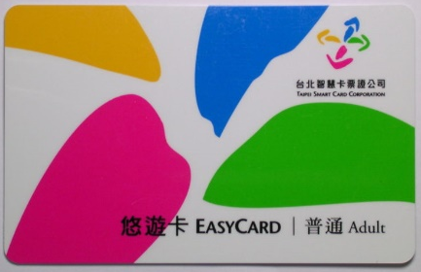
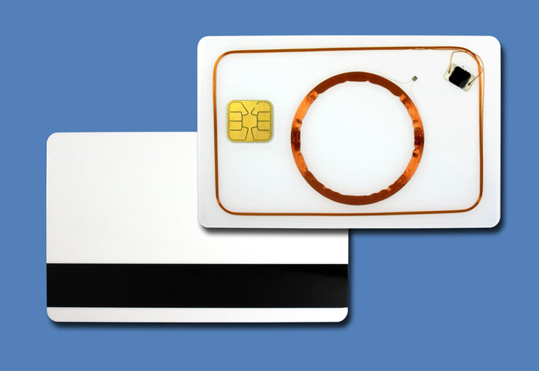
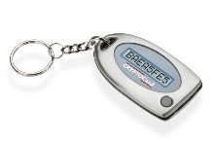
符記(Token)
適合隨身攜帶的卡片或感應器，用來實作「基於所有(Something you have)」身分鑑別技術
通常可分為下列幾種類型
記憶卡
智慧卡
依其感應或資料傳輸的方式又可分為
接觸式
非接觸式
符記的外型
卡片式(例如：信用卡)
隨身型計算機
鑰匙環裝飾品的USB符記
Notes:
符記(Token)是一種適合隨身攜帶的卡片或感應器，用來實作「基於所有(Something You Have)」的身分鑑別技術
通常可分為「記憶卡」與「智慧卡」兩種類型，記憶卡中只有記憶儲存功能，例如：磁條卡，而智慧卡則具有運算能力與記憶能力，例如：自然人憑證與晶片金融卡等
依其感應或資料傳輸的方式又可分為「接觸式」與「非接觸式」，例如：磁條卡需要與刷卡機接觸，而悠遊卡不需接觸，只需要近距離感應即可
符記的外型設計基本上都需要能隨身攜帶，因此其外型可大致分為：卡片式(例如：信用卡)、隨身型計算機(一次性通行碼產生器)及鑰匙環裝飾品的USB符記等

Slide 54
記憶卡
沒有微處理器，甚至沒有積體電路，只有磁條
例如：信用卡與舊式金融卡
記憶空間中只存放身分鑑別時所需的資訊，例如：私密金鑰與帳號
使用者至少需要輸入PIN碼
將帳號、PIN碼及記憶卡中的鑑別資訊傳送到後端鑑別伺服器，經解密或雜湊運算後比對即可完成身分鑑別

Slide 55
智慧卡
智慧卡(Smart Card)的特質
具備微處理器與積體電路
可記憶也可運算
具備防拆解與竄改的保護機制
必須輸入PIN或通行碼啟動智慧卡功能
智慧卡可運用在
存放生物識別特徵碼
挑戰與回應(Challenge/Response)的私密金鑰儲存與加密運算
存放持有人的購物紀錄與就醫紀錄
Notes:
智慧卡(Smart Card)本身具備微處理器與積體電路，有記憶空間也可進行運算，為了防止智慧晶片中的私密金鑰被破解讀出，必須具備防拆解與竄改的保護機制，只要晶片一被拆開其資料自動銷毀。要啟動智慧卡功能必須輸入PIN或通行碼

Slide 56
實作練習(1)：存取控制實作
設定資料夾之安全性，讓使用者1可完全控制資料夾，使用者2無法讀取資料夾內容
進入Windows作業系統後，先建立兩位使用者(User1與User2)與一個資料夾
分別設定權限，User1可完全控制資料夾，User2無法讀取資料夾內容

Slide 57
加密與簽章

Slide 58
加密與簽章技術
主要用途
確保資訊的「機密性」、「完整性」、「鑑別性」及「不可否認性」
經常運用在各種資通系統的安全防護機制中
資料通訊的安全(VPN、SSL或SSH等)
資料儲存的安全(硬碟加密、檔案加密或資料庫加密等)
身分鑑別的安全(數位憑證身分鑑別)
資料完整性與不可否認的安全(電子簽章)
加密技術
對稱式加解密演算法(私密金鑰)
非對稱式加解密演算法(公開金鑰)
簽章技術
雜湊函數
數位簽章

Slide 59
加密技術強度
加密技術強度指的是密碼破解所需花費的時間與資源
加密技術強度通常牽涉到下列的因素
演算法強度
金鑰保護機制
金鑰的長度
亂數產生器的不可預測性
密碼系統的安全性不在演算法的保密
專屬的演算法不見得安全，經得起挑戰的演算法才是被證明為安全的
目前加解密被成功攻擊的原因大部分屬人為因素
不正確的實作加密機制
不安全的金鑰保密機制
Notes:
加密技術強度指的是破解密碼所需花費的時間與資源，如果破解密碼所需花費的代價愈高，則代表其愈強固
加密技術強度通常牽涉到下列的因素
演算法強度：演算法本身的設計是否經得起挑戰
金鑰保護機制：金鑰是解密的關鍵資訊，因此金鑰保護的強弱，也會影響其加密技術的強度
金鑰的長度：通常使用的金鑰愈長，則密文的混亂程度愈高，自然就愈難被破解
亂數產生器的不可預測性：亂數也是加密時的重要參數，如果亂數產生器可以被預測，則密文的強度就會減弱
密碼系統的安全性不在演算法的保密：專屬的演算法不見得安全，公開後的演算法經得起挑戰才是被證明為安全的
柯克霍夫原則(Kerckhoffs' principle)：加密方法或演算法必需公開，只有金鑰需保密
目前加解密被成功攻擊的原因大部分屬人為因素，例如：不正確的實作加密機制(例如：使用已被證明為可以破解的演算法)或者不安全的金鑰保密機制(將加解密的金鑰直接寫在程式碼中)

Slide 60
加密技術強度的相關法令
電子票證應用安全強度準則
明確要求金融服務業，對於電子票證相關服務必須採用的加密或簽章之演算法強度
電子票證：指以電子、磁力或光學形式儲存金錢價值，並含有資料儲存或計算功能之晶片、卡片、憑證或其他形式之債據，作為多用途支付使用之工具
Notes:
電子票證應用安全強度準則內容可參考以下網址：https://law.moj.gov.tw/LawClass/LawAll.aspx?media=print&pcode=G0380211
電子票證發行管理條例第3條：
電子票證：指以電子、磁力或光學形式儲存金錢價值，並含有資料儲 存或計算功能之晶片、卡片、憑證或其他形式之債據，作為多用途支 付使用之工具
參考網址：https://law.banking.gov.tw/Chi/FLAW/FLAWDOC04.aspx?lsid=FL047751&lno=3&ldate=20090123

Slide 61
對稱式加解密演算法

Slide 62

對稱式加解密演算法(1/4)
對稱式加解密(Symmetric Cryptography)又稱作「私密金鑰加解密 (Secret Key Cryptography)」
也就是加密與解密用的是「同一把金鑰」
這把金鑰雙方都必須好好保護，才能確保密文的安全強度，因此叫「私密金鑰」
明文
對稱式
加解密
演算法
密文
對稱式
加解密
演算法
明文
Notes:
以下說明加解密過程
「明文」以「私密金鑰」經「對稱式加解密演算法」後變成「密文」
「密文」以同一把「私密金鑰」經「對稱式加解密演算法」後變回「明文」

Slide 63
對稱式加解密演算法(2/4)
DES
美國密碼演算法標準
有效金鑰長度56位元
Triple-DES
DES 演算法重複使用
有效金鑰長度112/168位元
RC2, RC4, RC5, RC6
美國RSA公司開發之演算法、金鑰長度為可變長度
AES
比利時Joan Daemen與Vincent Rijmen所開發
於2000年AES計畫中，獲選為新一代密碼演算法標準
Notes:
DES 所用加密或解密金鑰為64位元，但其中有8位元是用做錯誤更正，故有效金鑰長度為56 位元
3DES可使用2把或3把金鑰，故有效金鑰長度112/168位元

Slide 64
對稱式加解密演算法(3/4)
優點
加解密速度較非對稱式加解密演算法快
如果金鑰長度夠長，將難以被破解
缺點
當加密對象多時，金鑰的保護與交換變得很麻煩
將金鑰傳送至加密對象，需要額外的安全機制
只提供機密性保護功能，無法提供不可否認性功能

Slide 65


對稱式加解密演算法(4/4)
當加密對象人數愈多時，就代表私密金鑰的個數也愈多
N個使用者需要N(N-1)/2把金鑰
3個使用者需要3把金鑰
10個使用者需要45把金鑰
1,000個使用者需要499,500把金鑰

Slide 66
非對稱式加解密演算法

Slide 67

非對稱式加解密演算法(1/4)
非對稱式加解密(Asymmetric Cryptography)又稱作「公開金鑰加解密(Public Key Cryptography)」
由金鑰產生演算法產出一對金鑰
私密金鑰(Private Key)：要妥善保護不能外流
公開金鑰(Public Key)：要公告給所有交易對象
輸入大亂數的目的是降低不同人產生相同金鑰對的機率
私密金鑰(Private Key)
金鑰產生
演算法
大亂數
公開金鑰(Public Key)

Slide 68
非對稱式加解密演算法(2/4)
非對稱式加解密演算法的金鑰
由公開金鑰加密只能用私密金鑰解密
由私密金鑰加密只能用公開金鑰解密
1
明文
非對稱式
加解密
演算法
密文
非對稱式
加解密
演算法
明文
2
明文
非對稱式
加解密
演算法
密文
非對稱式
加解密
演算法
明文
Notes:
非對稱式加解密演算法的金鑰：由公開金鑰加密只能用私密金鑰解密，由私密金鑰加密只能用公開金鑰解密
運作說明
「明文」以「公開金鑰」經「非對稱式加解密演算法」後變成「密文」，這份「密文」必須以「配對的私密金鑰」經「非對稱式加解密演算法」後才能變回「明文」
「明文」以「私密金鑰」經「非對稱式加解密演算法」後變成「密文」，這份「密文」必須以「配對的公開金鑰」經「非對稱式加解密演算法」後才能變回「明文」

Slide 69
非對稱式加解密演算法(3/4)
RSA
使用最廣泛，也是最有名的演算法
安全性導因於解因數分解的困難度
具有資料加密與數位簽章功能
ElGamal
安全性導因於解離散對數的困難度
具有資料加密與數位簽章功能

Slide 70
非對稱式加解密演算法(4/4)
優點
金鑰管理較容易，每個人兩把金鑰，1,000個人也只要2,000把金鑰
公開金鑰可以任意公開傳送，不需額外的保護機制
缺點
加解密速度比對稱式加解密演算法慢

Slide 71
數位信封
結合對稱式與非對稱式加解密演算法的優點
如同將資料裝入信封，只有接收者才能拆開信封
明文
明文
(1)
(4)
秘密金鑰
對稱式加解密演算法
密文
對稱式加解密演算法
密文
(2)
非對稱式加解密演算法
加密金鑰
加密金鑰
非對稱式加解密演算法
秘密金鑰
(3)
接收方公鑰
接收方私鑰
傳送方
接收方
Notes:
數位信封是結合對稱式加解密演算法速度快與非對稱式加解密演算法金鑰管理方便兩項優點的一種技術
數位信封的運作流程如下：
傳送方
1. 使用「秘密金鑰」以「對稱式加解密演算法」對「明文」加密後，得到「密文」
2. 利用接收方的「公開金鑰」以「非對稱式加解密演算法」將「秘密金鑰」加密，得到「加密金鑰」 (如同製作一個數位信封 )。再將「密文」與「加密金鑰」傳送到接收方(如同兩者都一起放入數位信封內)，以提高訊息加密的效率
接收方
3. 用自己的「私密金鑰」以「非對稱式加解密演算法」將「加密金鑰」解密後，得到「秘密金鑰」
4. 使用「秘密金鑰」以「對稱式加解密演算法」解開「密文」後，得到「明文」

Slide 72
實作練習(2)：資料加解密設定
利用Office軟體為自己編輯的文字加密
在Office系列的軟體中編輯文件
選擇[檔案]功能表中的[資訊]
選擇[資訊]底下的[保護文件]，再選擇[以密碼加密]
進行密碼的設定
為編輯的Office文件設定密碼
將加密的文件傳送給其他學員，以設定的密碼開啟

Slide 73
數位簽章

Slide 74
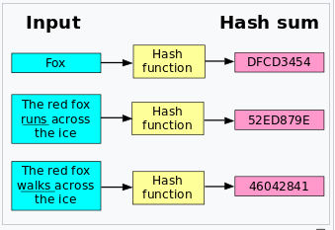
雜湊函式(HASH)
將任何長度的資料轉成固定長度的訊息摘要(Message Digest)，也稱為「數位指紋(Digital Fingerprint) 」
根據同一函式，原始訊息不變則雜湊值相同 (且唯一)
無法從雜湊值回推原始訊息 (單向)，不具有可逆性
如果兩個雜湊值是不相同的(根據同一雜湊函式)，那麼這兩個雜湊值的原始輸入也是不相同的
演算法
MD5, SHA-256, SHA-512, SHA3-512

Slide 75
數位簽章-目的
目的
證明電子檔案為簽章者所傳送
資料被竄改時可以發現
甲方要把電子檔案簽章後傳送給乙方
甲方用自己的私密金鑰對電子檔案作簽章
電子檔案與簽章一起傳送給乙方
乙方用甲方的公開金鑰驗證簽章
可驗證出電子檔案沒有被竄改，的確是由甲方所傳送
Notes:
數位簽章的目的是用來證明電子檔案為簽章者所傳送，且假若資料在中途被竄改時，可以在驗證簽章過程中被發現

Slide 76
數位簽章-流程
數位簽章技術同時提供了訊息的「完整性」、「鑑別性」及「不可否認性」
公鑰 2
私鑰 2
明文
hash
明文
(3)
(5)
加密
解密
(4)
Message
Digest
(1)
hash
(2)
數位簽章
數位簽章
(7)
Message
Digest
公鑰 1
解密
加密
比對
(6)
私鑰 1
Message
Digest
傳送方
接收方
Notes:
完整性：保證傳送或接收的訊息，未曾遭受破壞或篡改
鑑別性：接收方收到訊息時，可確認傳送方的身分
不可否認性：傳送方傳送訊息後，不能否認訊息是由他發出
數位簽章流程說明如下：
傳送方(簽章)
將「明文」使用「雜湊函數」計算後，得到一個「訊息摘要(原)」
將「訊息摘要(原)」用傳送者的「私鑰1」以「非對稱式加解密演算法」加密後，得到「數位簽章」
將「明文」與「數位簽章」合併後，以接收者的「公鑰2」加密，並傳送給接收方
接收方(驗章)
接收方者收到加密的「明文」與「數位簽章」，並以自己的「私鑰2」解密
將「明文」使用「雜湊函數」計算後，得到一個「訊息摘要(新)」
將「數位簽章」用傳送方的「公鑰1」以「非對稱式加解密演算法」解密後取得「訊息摘要(原)」
比對「訊息摘要(新)」與「訊息摘要(原)」，如果一致就代表「文件的確是由傳送方傳來的」及「明文內容沒有被變更」

Slide 77
第7單元 網路安全與實體安全

Slide 78
單元學習目標
了解各種網路防護技術
了解網路區域規劃
了解網路連線安全
了解雲端運算安全
了解實體安全

Slide 79
網路安全防禦技術

Slide 80
網路安全防禦技術
防火牆
入侵偵測與防禦系統
虛擬私有網路
防毒系統
垃圾郵件過濾系統
端點偵測及回應系統
Notes:
資通系統的日常營運期間，可能因各種原因或理由，例如：軟體安裝、硬體維護、修補或更新程式等，需要改變原有系統的組態(Configuration)，變更的動作可能導致原有安全的狀態有了改變，為避免因變更而造成安全問題或漏洞，機關應落實組態與變更管理的作業，在變更時依組態現況審查對安全的影響，並於變更確認後更新組態現況
監控的目的主要是希望能發現異常，並針對異常進行處理與改善。而弱點掃描、滲透測試及稽核作業、都是為了發現缺失，進而修補缺失的積極性作為

Slide 81
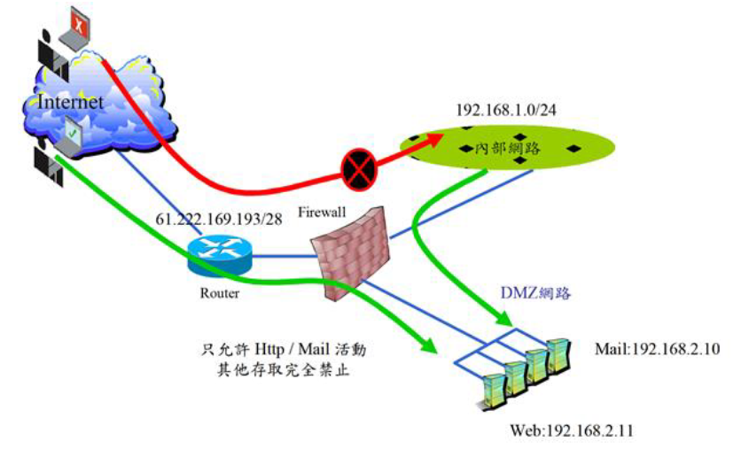
防火牆(1/3)
是一台專屬的硬體或是架設在一般硬體上的軟體
依照特定的規則允許或限制傳輸的資料通過
用途
區隔不同安全等級網段 (如外部網路、內部網路及DMZ)
過濾資料封包，避免未經授權存取內部網路資源
提供稽核與控制存取網路資源
Notes:
圖片來源：108年防火牆建置資安參考指引(修訂)(V3.0)，圖2，第6頁

Slide 82
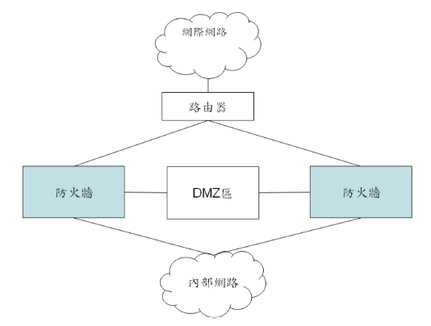
防火牆(2/3)
部署方式
考量資安需求，妥善劃分IP網段與虛擬區域網路
建置2台防火牆並設定成高可靠度(High Availability)運作模式，當主要防火牆出現問題時，次要防火牆即接手主要防火牆的工作
Notes:
部署防火牆前，應考量資安需求，妥善劃分IP網段與虛擬區域網路(Virtual Local Area Network, VLAN)，依樓層、單位、部門屬性、擺放設備性質及處理資料重要性等因素，使用IP網段或VLAN區隔
圖片來源：108年防火牆建置資安參考指引(修訂)(V3.0)，圖7，第21頁

Slide 83
防火牆(3/3)
管理重點
防火牆存取規則的變更應建立管理程序(變更申請、核准及記錄)
防火牆存取紀錄應即時匯出存檔，並保留足夠的時間
定期產出異常存取統計分析報表，進行異常處理
防火牆存取控管規則應定期盤查(A級機關每年1次，B級機關2年1次)
選購考量
防火牆本身的安全性
可區隔的網路區段數應符合機關需求
可支援的傳輸頻寬大小符合機關需求
Notes:
管理重點
防火牆存取規則的變更應建立管理程序，例如：防火牆存取規則變更申請，所有防火牆的存取規則變更必須經授權主管核准，並留下變更紀錄
防火牆存取紀錄應即時匯出存檔，並保留足夠長的時間，以供資安事件處理時的佐證資訊與稽查使用
定期產出異常存取統計分析報表，進行異常處理，對於內部IP持續被防火牆阻擋的狀況應進行了解並處理
防火牆存取控管規則應定期盤查，可發現過時的規則或者設定上的錯誤
選購時可考量以下事項
防火牆本身的安全性(可參考Common Criteria EAL認證)
可區隔的網路區段數應符合機關需求(外、內及DMZ等)
可支援的傳輸頻寬大小符合機關需求

Slide 84
網站應用程式防火牆(1/3)
用途
偵測與防禦針對網站應用程式之攻擊行為(例如：SQL Injection與Cross-Site Scripting等)
偵測與過濾技術
白名單:只有列在白名單的網頁與參數才能通過，其他一律拒絕。理論上最安全且可防範未知攻擊，但實務上無法學習到100%的白名單
黑名單:列在黑名單的網頁與參數一律拒絕
攻擊特徵判斷:目前較常用的作法，但會有誤判與漏判的問題
Notes:
網站應用程式防火牆原文名稱為「Web Application Firewall」，可參考OWASP的說明(http://www.owasp.org/index.php/Web_Application_Firewall)
偵測與過濾技術，包含下列：
白名單：屬於一種自動學習網站應用程式的存取行為，並將學習到的存取加入白名單規則中，只有列在白名單的網頁與參數才能通過網站應用程式防火牆，其他則一律拒絕。理論上最安全且可防範未知的攻擊，但實務上無法學習到100%的白名單
黑名單:列在黑名單的網頁與參數一律拒絕
攻擊特徵判斷：是目前較常用的作法，不過還是會有誤判與漏判的問題

Slide 85
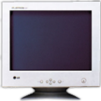


網站應用程式防火牆(2/3)
類型與部署方式
硬體式
軟體式
Web AP
Firewall
Web Server1
INTERNET
Web Server2
Web Server3
Web Server
Web
APFW
INTERNET
Web
Srv
Notes:
硬體式：為一獨立的硬體設備，在效能許可的情況下通常可以同時保護多個後端的網站應用系統，防火牆先將所有網站的流量導到網站應用程式防火牆，經過判斷與過濾後將正常的流量轉到後端的實際網站。若為HTTPS的連線時，只要將憑證與私密金鑰安裝在網站應用程式防火牆上，就可以先行將加密的連線解密再進行判斷，這是一般IDS/IPS無法處理的，但要注意的是效能的問題
軟體式：直接安裝在與網站伺服器同一部機器上，用網站應用程式防火牆先代替原網站的連線，經判斷與過濾後將正常的流量轉到原來的實際網站。同樣也可以處理HTTPS的解密動作

Slide 86
網站應用程式防火牆(3/3)
管理重點
存取規則的變更應建立管理程序(變更申請、核准及記錄)
異常的網站應用程式攻擊事件應立即匯出，並保留足夠的時間
異常的網站應用程式攻擊事件應定期分析，並進行異常的處理
選購考量
處理效能應符合機關網站流量需求
中文URL及傳輸內容的判斷能力
HTTPS的加密連線可先在網站應用程式防火牆解密過濾後，再轉到後端真正的網站(IDS/IPS無法判斷HTTPS連線)
Notes:
管理重點
存取規則的變更應建立管理程序，例如：網站應用程式防火牆存取規則申請與變更，需經授權主管核准，並留下變更紀錄
異常的網站應用程式攻擊事件應立即匯出，並保留足夠長的時間，以利資安事件處理時之佐證
異常的網站應用程式攻擊事件應定期分析，並進行異常的處理，與入侵偵測系統一樣，其攻擊事件應定期分析以發現潛在的問題
選購時可考量以下事項
處理效能應符合機關網站流量需求
中文URL與傳輸內容的判斷能力
HTTPS的加密連線可先在網站應用程式防火牆解密過濾後，再轉到後端真正的網站(IDS/IPS無法判斷HTTPS連線)

Slide 87
入侵偵測與防禦系統(1/3)
用途
識別網路的異常行為與攻擊行為(注意：SSL加密連線的內容無法識別)，特定之攻擊行為可以立即阻擋
技術類型
特徵碼比對
比對攻擊特徵碼、判斷較精準
只能偵測已知攻擊
異常行為模式分析
統計分析比對出異常行為
能偵測未知類型攻擊
較易誤判
狀態協定分析
事先定義完整協定行為
較為精準，可偵測未知類型攻擊
耗費運算資源，影響系統效能
Notes:
主要用途：用來識別網路的異常行為與攻擊行為(注意：SSL加密連線的內容無法識別)，若採用入侵防禦系統，針對特定之攻擊行為可以立即阻擋
入侵偵測與防禦系統技術類型，依其使用的技術可區分為特徵碼比對、異常行為模式分析及狀態協定分析三種類型，但由於這三種技術各有優缺點，所以市面上知名的入侵偵測品牌，大都已同時支援這三種技術
特徵碼比對：類似病毒碼的運作原理，比對網路上的攻擊特徵碼，優點是判斷較精準，缺點是只能偵測已知攻擊
異常行為模式分析：以統計分析方法判斷異常或攻擊行為，優點是能偵測未知類型的攻擊，缺點是較易誤判
狀態協定分析：依靠事先定義完整之協定行為來判定異常，優點是較為精準，也能偵測未知類型的攻擊，缺點是它耗掉IDPS很多運算資源

Slide 88
入侵偵測與防禦系統(2/3)
反應方式
被動方式：只將異常事件記錄下來，供日後稽核分析使用
主動方式：立即將攻擊事件或攻擊來源進行封鎖
部署方式
監聽模式：不影響網路部署，但防禦效果較差
Bridge模式：防禦能力較強
部署位置
建議為DMZ區與內部網路進出口
INTERNET
DMZ網路
防火牆
IDS/IPS
內部網路
Notes:
反應方式，可分兩類
被動方式：只將異常事件記錄下來，供日後稽核分析使用
主動方式：當發現攻擊事件時立即將攻擊事件或攻擊來源進行封鎖
部署方式也分為兩種
監聽模式：只從旁側錄網路封包到入侵偵測系統中來分析，不影響網路部署，但立即性的防禦效果較差
Bridge模式：直接串接在進出的線路上，立即防禦能力較強
部署位置建議第一優先為DMZ區，第二優先是內部網路進出口

Slide 89
入侵偵測與防禦系統(3/3)
選購考量
精準之特徵碼資料庫
具有針對軟體弱點防護能力而非僅有針對特定攻擊撰寫之特徵碼
預設特徵碼不會產生許多誤判與漏判
效能經過實測
針對DoS/DDoS攻擊能分辨合法封包與攻擊封包之差異
完整且彈性之報表系統、中央管理機制及對IM與P2P之管理能力
Notes:
選購時可考量以下事項
必須有精準之特徵碼資料庫，而且必須具有針對軟體弱點防護之能力而非僅有針對特定攻擊撰寫之特徵碼
預設之特徵碼是否會產生許多誤判與漏判
效能不只是規格上面的一個數值，一定要經過實測
針對DoS/DDoS攻擊能分辨合法封包與攻擊封包之差異，才能真正保障使用者之資通安全
其他如完整且彈性之報表系統、中央管理機制及對IM與P2P之管理能力等，皆是重要功能

Slide 90
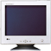
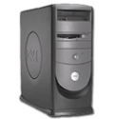
虛擬私有網路(1/3)
用途
在公開的網路上建立虛擬的私有通道
保護通訊資料的機密性與完整性
VPN類型
遠端使用者存取VPN：外勤人員透過網際網路與內部網路建立安全通道
Remote
User
Site
VPN
INTERNET
Notes:
虛擬私有網路(Virtual Private Network，簡稱VPN)的主要用途，是在公開的網路上建立虛擬的私有通道，這個私有通道可以用來傳輸機關內部的資料，不怕被有心人士竊取。建立VPN時必須先進行連線兩端的身分鑑別，之後則以加密方式傳送資料，可以保護通訊資料的機密性與完整性
遠端使用者存取VPN：適用於外勤人員透過網際網路與內部網路建立安全通道。若使用IPSec VPN時，通常必須在外勤人員的電腦上安裝或設定VPN用戶端軟體，目前也有運用瀏覽器並藉由SSL協定建立VPN的應用，一般稱為SSL VPN，可不需額外安裝特別的VPN 用戶端軟體

Slide 91
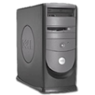
虛擬私有網路(2/3)
Site-to-Site VPN：總部與分點之內部網路透過網際網路建立安全通道
Extranet VPN：與合作夥伴間透過網際網路建立安全通道(注意存取權限的控管)
Site
Site
INTERNET
VPN
Partner
Site
VPN
INTERNET
VPN
VPN
Partner
Extranet
Notes:
Site-to-Site VPN：機關與分駐點之內部網路透過網際網路建立安全通道。為VPN設備間建立的VPN通道，目前一般的防火牆大都已內建IPSec VPN之功能，兩端VPN設備內部的使用者完全不用額外安裝軟體或更改設定，即可透通存取兩端網路資源
Extranet VPN：機關與合作夥伴間透過網際網路建立安全通道。也是VPN設備間建立的VPN通道，在設定這類VPN時應將VPN連線的目的網段限制在特定的Extranet 區域，只可以允許存取特定服務

Slide 92
虛擬私有網路(3/3)
管理重點
虛擬私有網路的建立與使用者帳號的申請，應建立管理程序(變更申請、核准及記錄)
定期分析異常事件，例如：VPN使用者簽入失敗
VPN存取紀錄應即時匯出存檔，並保留足夠的時間
選購考量
可支援的VPN數量或使用者連線數量應滿足機關需求
本身應具備防火牆功能，以控管VPN連線的存取
與其他不同廠牌產品建立VPN連線的相容性
Notes:
管理重點
虛擬私有網路的建立與使用者帳號的申請，應建立管理程序，例如：VPN帳號與連線的申請與變更，且應經過授權主管的核准，並留下相關異動的記錄
定期分析異常事件，例如：VPN使用者簽入失敗，尤其是採用帳號與通行碼認證的遠端使用者存取VPN
VPN存取紀錄應即時匯出存檔，並保留足夠的時間

Slide 93


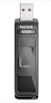
防毒系統(1/2)
用途
防止病毒、蠕蟲、間諜、後門及木馬等惡意程式入侵電腦系統
惡意程式來源
電子郵件
USB硬碟
網站瀏覽
即時通訊
檔案傳輸/分享
部署方式
個人電腦與伺服器防毒
電子郵件防毒匣道
上網防毒匣道
INTERNET
SMTP AntiVirus
DMZ網段
防火牆
HTTP/FTP/POP3
AntiVirus
內部網段
Notes:
目前電腦病毒入侵感染的來源有：
電子郵件：可透過電子郵件伺服器防毒或個人端電腦防毒系統防禦，但注意機關如開放內部人員可以下載外部個人電子郵件信箱時，有可能電子郵件防毒機制無法控管，只能依賴個人端電腦防毒
USB硬碟：是近年來發展最快速的病毒傳染管道，藉由USB硬碟上的autorun.inf設定啟動病毒傳染的動作。目前只能透過個人端電腦防毒系統來防禦
網站瀏覽：網站被植入惡意JavaScript，讓使用者瀏覽器自動下載惡意程式碼。可透過上網防毒匣道設備與個人端電腦防毒系統防禦
即時通訊：透過即時通訊或偽冒朋友名義傳送惡意的連線網址，一旦點選後則會下載惡意程式。目前只能透過個人端電腦防毒系統防禦
檔案傳輸/分享：透過FTP連線與網路芳鄰進行病毒感染，可透過上網防毒匣道設備與個人端電腦防毒系統防禦
部署：防毒系統的部署就像撒網捕魚一樣，如果沒有全面的防堵，一旦出現防禦的漏洞就容易讓病毒與惡意程式滲入，下列為建議採用的防毒機制
個人電腦與伺服器防毒：是防毒的最後一道防線，但也是最容易出現漏洞的地方，使用者可能移除防毒軟體或者太久沒有更新病毒碼
電子郵件防毒匣道：可安裝在電子郵件伺服器上，也可以是獨立的匣道設備
上網防毒匣道：至少應支援SMTP、POP、HTTP、HTTPS及FTP等協定的線上掃毒

Slide 94
防毒系統(2/2)
管理重點
應定期自動更新病毒碼
病毒感染的事件與趨勢應定期分析
避免未安裝防毒軟體的電腦上線(配合NAC設備)
防火牆控管未經防毒匣道過濾的連線行為
「個人電腦與伺服器防毒系統」與「防毒匣道系統」可採用不同廠牌
選購考量
病毒偵測的精準度
對電腦效能的影響
是否提供中央控管機制
Notes:
管理重點
應定期自動更新病毒碼，以目前病毒的成長趨勢來看，建議最少一天更新一次
病毒感染的事件與趨勢應定期分析，透過病毒中控台，定期統計機關所有病毒的消長，以掌握整體防毒的控管
避免未安裝防毒軟體的電腦上線(配合NAC設備)，個人端防毒的漏洞首在個人電腦端，使用者可能未安裝、未定期更新病毒碼或未定期全面完整掃毒。機關若要強制落實個人電腦端病毒的控管，可考慮採用NAC (Network Access Control)設備，只要個人電腦未依防毒政策規定執行，NAC設備會將該電腦封鎖在特定網段，無法存取網路資源
防火牆控管未經防毒匣道過濾的連線行為，在匣道防毒的控管中需要配合防火牆的設定，例如：只允許信件由郵件防毒匣道進出，任何其他郵件不得有其他管道可以進出
「個人電腦與伺服器防毒系統」與「防毒匣道系統」可採用不同廠牌，不同廠牌的防毒軟體可交互使用，增加病毒碼的涵蓋率

Slide 95
垃圾郵件過濾系統(1/3)
用途
過濾垃圾與廣告郵件
避免電子郵件社交工程攻擊
垃圾郵件判斷技術
連線模式
關鍵字比對
內容過濾條件
外部資料庫比對
貝氏演算法
圖片辨識技術
Notes:
垃圾郵件判斷技術
連線模式：在電子郵件傳送的網路協定中決定是否要過濾的技術，例如:垃圾信件寄件人黑名單(Blacklist)、傳送政策框架(Sender Policy Framework, SPF)
SPF：確認電子郵件確實是由網域授權的郵件伺服器寄出，以防止有人偽冒身分寄出垃圾郵件。管理者可設定傳送郵件伺服器的IP範圍，如有任何郵件並非從授權的IP位址寄出，可能該郵件就不是由真正的寄件者寄出(郵件上聲稱的「寄件者」是假冒的)
關鍵字比對：藉由信件本文與附件中出現的字眼判斷是否為垃圾信件的技術，也可設定多組語意來評斷，例如：「週年慶」配上「折扣」或「限量」等字眼時就可判定為廣告信件。選用關鍵字比對功能時應注意是必須要能支援「中文」或「多國語系」較佳，且建議包含「附件的內容」都應進行內容的判別
內容過濾條件：運用自行定義的某些過濾條件判斷是否為垃圾郵件的技術，例如：當相同主旨的信件超出20封的條件滿足時，便認定是垃圾郵件
外部資料庫比對：外部資料庫是由第三方蒐集整理垃圾信件指紋特徵，並分享更新給垃圾信件防護機制使用，以阻擋垃圾信件的傳播，常見的包含DCC、Razor及Pyzor等
貝氏演算法(自動學習機制)：貝氏定理是結合「事前機率與條件機率」，導出「事後機率」的過程，投入垃圾郵件與非垃圾郵件，分別交予貝氏過濾之演算法進行訓練，產生適當的機率規則自動分辨出垃圾郵件與正常郵件，投入分析的郵件樣本量越大且越接近現況，此演算法的準確度就越高，但必須定期以新樣本進行訓練才能維持
圖片辨識技術：許多廣告信件寄件者為規避垃圾郵件防護以文字判斷為主的技術，因此改寄圖形內容的廣告信件，讓垃圾郵件過濾的防護失效，因此可透過圖片辨識技術，進行色情圖片辨識與圖片字元辨識，但必須注意的是大量的圖片將使辨識速度產生瓶頸

Slide 96

垃圾郵件過濾系統(2/3)
部署方式
匣道模式(Mail Relay)
不影響其他網路流量
設備故障時信件無法進出
安全性高(Fail Close)
Bridge模式(目前較少見)
會影響其他網路流量
設備故障時會自動Bypass流量
安全性低(Fail Open)
AntiSpam
Gateway
Mail Server
INTERNET
Mail Server
AntiSpam
Gateway
INTERNET
Notes:
匣道模式(Mail Relay)：將信件先轉送到垃圾郵件過濾設備，不會影響其他網路流量，但如果設備故障信件則無法進出，安全性較高(Fail Close)
Bridge模式：直接將線路跨接在垃圾郵件過濾設備上，其他非SMTP的流量也會經過，所以會影響其他網路流量的效能，但如果設備故障會自動Bypass流量，安全性較低(Fail Open)

Slide 97
垃圾郵件過濾系統(3/3)
管理重點
應定期自動更新垃圾郵件辨識特徵碼
電子郵件過濾規則的變更應建立管理程序(變更申請、核准及記錄)
選購考量
垃圾郵件判斷的精準度
處理效能可符合機關需求
對於中文信件或多國語言的支援能力
全文檢索支援中文的能力與郵件附件的檢索能力
圖片廣告信件的支援能力
Notes:
管理重點
應定期自動更新垃圾郵件辨識特徵碼
電子郵件過濾規則的變更應建立管理程序，例如： 電子郵件過濾規則變更申請，應經過授權主管的核准，並保留相關異動紀錄

Slide 98
端點偵測及回應系統
用途
偵測與阻擋威脅
確保端點設備安全
技術類型
行為分析、規則比對、黑白名單等技術
選購考量
偵測威脅的精準度
可與防毒軟體整合
系統呈現的攻擊事件資訊詳盡且易於判讀
Notes:
端點偵測及回應(Endpoint Detection and Response, EDR)系統能持續不斷地蒐集端點設備的活動資訊，並執行預測、防護、檢測、回應的防禦工作，當資安事件發生時就能有效率的阻擋並追蹤威脅事件的活動軌跡
預測：蒐集終端的運行狀態與行為模式等資料，利用數據分析，識別終端存在的風險，並對可能遭受的攻擊進行預測
防護：終端遭受網路攻擊時，藉由行為模式識別與規則匹配，及時阻斷攻擊行為
檢測：持續檢測終端的運行狀態、風險點及不符合規定項目，例如:開啟的服務、開放的port、異常操作等，提供修復措施
回應：在安全事件發生後，及時清除攻擊代碼，修復漏洞或關閉服務，防止再次被攻擊

Slide 99
網路區域規劃

Slide 100
網路區域規劃目的
為了清楚界定規劃不同屬性的區域
作為存取控制與安全規劃的基準群組
避免來自內部與外部的攻擊
防範災害擴大

Slide 101
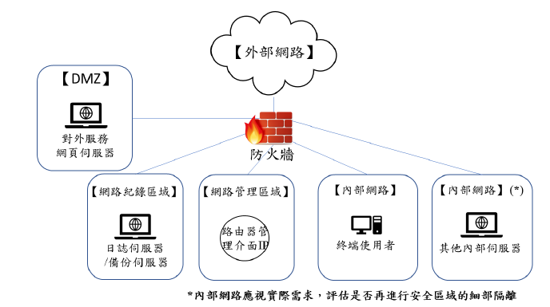
網路區域規劃(1/7)
建議區域劃分項目
外部網路
內部網路
非軍事區
網路管理區域
網路記錄區域
實體隔離區域
【實體隔離區域】
機密性資料之電腦
Notes:
圖片來源：108年防火牆建置資安參考指引(修訂)(V3.0)，圖6，第19頁

Slide 102
網路區域規劃(2/7)
外部網路
機關對外網路區域，連接外部廣域網路(WAN)
此區域對內部需要經過防火牆的存取控制
非允許的服務與來源不能進入其他區域

Slide 103
網路區域規劃(3/7)
內部網路(LAN)
內部網路通常包含機關使用者終端、資通系統等設備
利用 VLAN與不同路由等方式切開
外部網路無法直接連線內部網路
可考慮於內部網路架設代理伺服器控管與外部網段之連線
Notes:
內部網路通常包含機關使用者終端、資通系統等設備，依據實際資安需求，可進一步分割為更多的安全區域，例如資通系統對使用者提供服務的主機(例如應用服務主機)、存放資料主機(例如資料庫或檔案伺服器)、不同單位的終端電腦等區域，以進行更細緻的連線管控

Slide 104
網路區域規劃(4/7)
非軍事區(DMZ)
DMZ主要是放置機關對外服務伺服器
網頁伺服器
FTP伺服器
僅開放特定服務 (特定TCP Port)
需要嚴密控管此區域到內部區域的存取

Slide 105
網路區域規劃(5/7)
網路管理區域
放置機關網路管理設備
網路管理系統
認證系統
監控系統
應明確標示網路的路徑及維運方式
網路設備維運應該與服務的網段有所區隔
避免當服務網段被攻擊，進而影響網路設備的管理

Slide 106
網路區域規劃(6/7)
網路紀錄區域
放置
備份主機(Backup Server)
紀錄主機(Log Server)
存放的網段應特別規劃
僅允許設備備份與紀錄之發送及管理員管理連線行為

Slide 107
網路區域規劃(7/7)
實體隔離區域
機關依據特定需求可將部分區域執行實體隔離
單向傳輸：僅可將資料傳出，不可傳入
可能危害途徑
破解門禁系統
利用隨身碟竊取資料
私接網路對機密主機連線

Slide 108
網路連線安全

Slide 109
網路連線安全(1/3)
傳輸加密
保護資料在傳輸過程中的機密性
採用通道加密與傳輸層加密 (如HTTPS)
資訊機密性
利用對稱式與非對稱式加密演算法來達成
資訊完整性
以數位簽章技術來達成
Notes:
HTTPS協定
Secure Sockets Layer(SSL):用於保持網際網路連線安全，防止在敏感資料被讀取或修改
Transport Layer Security(TLS):更新、更安全的 SSL 版本
避免使用過舊的傳輸協定，例如SSL3.0及TLS1.0之前的版本
避免使用強度不夠的演算法，例如RC4演算法已被破解，因為在傳輸過程中可進行中間人攻擊(Man In The Middle)，應避免使用

Slide 110
網路連線安全(2/3)
HTTP、FTP與TELNET
連線採用明文傳輸，通訊內容有可能被監聽
HTTPS、FTPS與SSH
是一種加密的網路傳輸協定，可在不安全的網路中為網路服務提供安全的傳輸環境
可防止遭到竊聽與篡改訊息
HTTPS連線時，可再檢查憑證是否有效
Notes:
檔案傳輸協定(File Transfer Protocol, FTP)是一個客戶端與伺服器之間進行檔案傳輸的應用層協定，使用FTP傳輸資料時，所有資料都是明文傳輸，只要在網路上擷取封包就能夠讀取使用者名稱、密碼及資料，由於FTP具有許多安全漏洞(漏洞可參考RFC 2577)，可改用較安全的FTPS
利用Telnet程式連線到遠端伺服器並輸入帳密，就可以遠端控制主機，但是傳輸的資料並未加密容易遭到竊取，可改用較安全的SSH
以Chrome瀏覽器使用HTTPS進行連線時，網址列左方有一個鎖頭圖案，點一下鎖頭，可以確認憑證是否有效，再點一下憑證，就可以檢查憑證內容

Slide 111
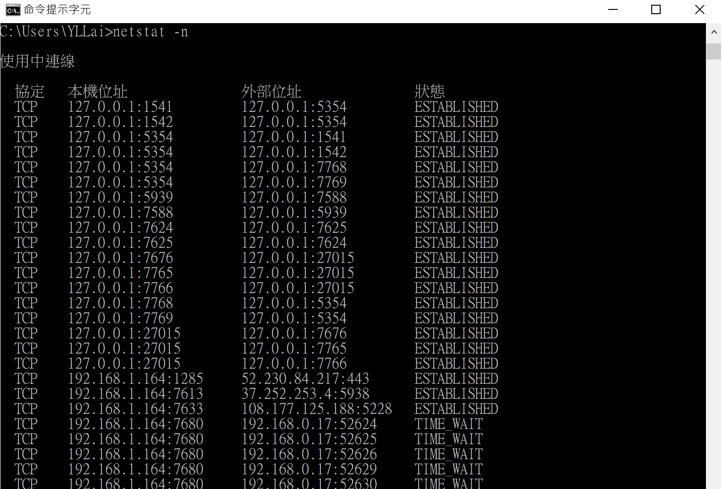
網路連線安全(3/3)
了解自己電腦中已開啟的網路服務
netstat [-a] [-n]
-a : 顯示活動中的TCP 連線，及TCP與UDP Ports上聆聽中的資訊
-n : 顯示活動的TCP連線( IP 與Port編號沒有被解析)

Slide 112
雲端運算安全

Slide 113
雲端運算-特性
隨選自助(On-demand Self-service)
廣泛網路存取(Broad Network Access)
資源匯聚(Resource Pooling)
快速靈活性(Rapid Elasticity)
受量測服務(Measured Service)
多租用(Multi-tenancy)
Notes:
隨選自助(On-demand Self-service)
雲端服務客戶需要時，能自動的與雲端服務提供者以最少的互動方式提供運算能力
廣泛網路存取(Broad Network Access)
使用者只要可以存取網路，可以使用各種平台(如智慧型手機、筆記型電腦、桌上型電腦、平板電腦)由工作場所來存取實體及虛擬資源
資源匯聚(Resource Pooling)
雲端運算所提供的實體或虛擬資源可提供給1或多個雲端服務客戶共享
快速靈活性(Rapid Elasticity)
使用者可以按照自己的需要快速且靈活的調整實體或虛擬資源，以迅速的增減資源
受量測服務(Measured Service)
雲端運算提供服務時，可依中央處理器、儲存空間及網路頻寬來計費，也會監控與報告資源的使用，讓使用者進行資源最佳化的運用
多租用(Multi-tenancy)
多個雲端服務使用者共享一組實體及虛擬資源之存取，而租用者及其運算與資料相互隔離且無法相互存取
學員可參考CNS 17788與19086

Slide 114
雲端運算-分類
雲端運算可分為「雲端技術」及「雲端服務」兩類
「雲端技術」利用虛擬化、自動化及標準化等技術來彈性運用與分配電腦中的各種運算資源，例如:處理器(CPU)、記憶體(RAM)、儲存設備(Storage)等
「雲端服務」透過網路提供使用者各種應用服務，例如:電子郵件、雲端硬碟、行事曆、訊息服務等

Slide 115
雲端運算-服務模式
依據雲端服務業者可提供服務的市場來區分成不同的層次，也稱為IPS模型
基礎設施作為服務(IaaS)
平台作為服務(PaaS)
軟體作為服務(SaaS)
Notes:
雲端運算服務的模式有下列幾種
基礎設施作為服務(Infrastructure as a Service, IaaS)：使用者不需自己建立與管理資訊相關的基礎建設，透過網路利用IaaS業者提供的基礎設施進行運作
平台作為服務(Platform as a Service, PaaS)：使用者不必自己建置執行軟體的主機與作業系統等平台，透過網路利用PaaS業者提供的平台，能夠省去主機的維護等負擔
軟體作為服務(Software as a Service, SaaS)：使用者透過網路使用SaaS業者提供的軟體。一般的軟體，使用者必須事先花錢購買，且不能只選擇自己需要的功能，無法節省支出。而利用服務型軟體，事前不需有任何花費，只有在需要時才付費使用
學員可參考CNS 17788

Slide 116
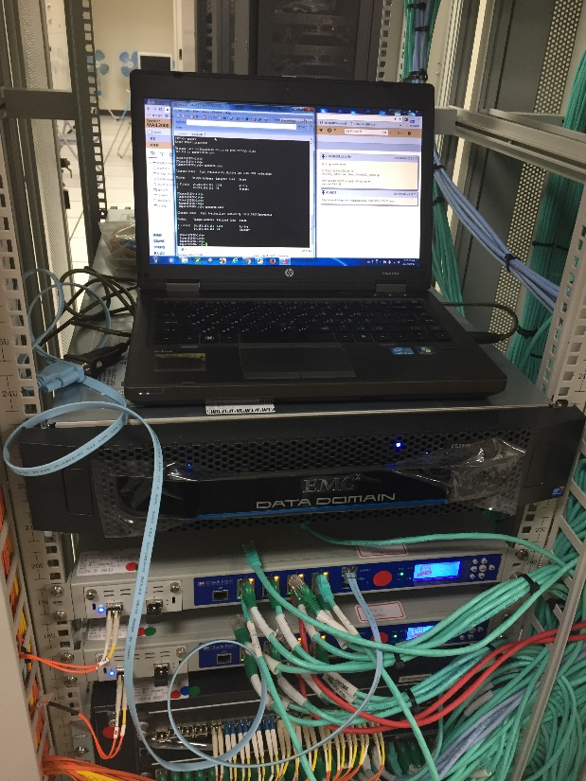
雲端運算-部署模型
雲端運算的部署模型分為四種
公用雲(Public Cloud)
私用雲(Private Cloud)
社群雲(Community Cloud)
混合雲(Hybrid Cloud)
Notes:
公用雲(Public Cloud)：由特定組織擁有，提供雲端服務給一般大眾或產業。透過網際網路提供資源給大眾使用。適用於資料機密要求低的網路服務
私用雲(Private Cloud)：組織自行建置，僅提供組織內部使用，保護機敏資料的機密性，由組織本身管理或委託協力廠商管理。對於設施與資源的掌握程度比較高
社群雲(Community Cloud)：多個組織共同建置並共享，支援特定的社群，例如研究社群，由組織或委託協力廠商管理
混合雲(Hybrid Cloud)：雲端基礎設施由多種雲組成，透過標準化或特定的技術結合為單一的資源。透過技術加強資料與應用的可移植性
學員可參考CNS 17788

Slide 117
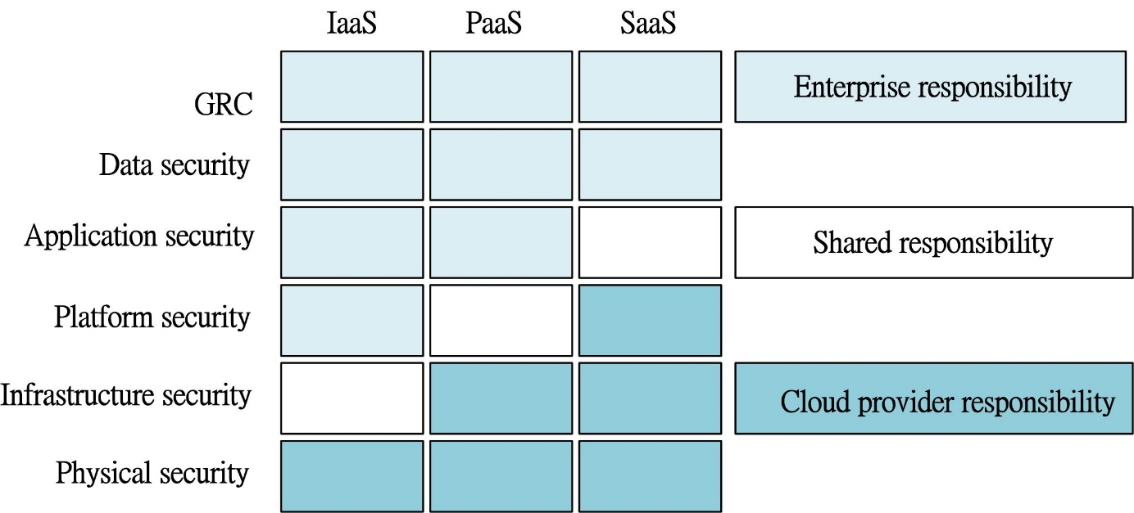
雲端運算-資安責任
雲端服務的資安責任會因為設施的所在及掌控程度而分布在雲端服務提供者(Cloud Service Provider, CSP)與用戶端
Notes:
GRC指治理(Governance)、風險管理(Risk)與法規遵循(Compliance)，是政府機關或企業應該考量的 3 個重點領域

Slide 118
雲端運算-資安問題
用戶端
供應商
資料竊取
資料可用性
網路封包竊聽
資料內容加密保護
共用環境的系統安全防護
退租後資料完整刪除
虛擬化環境的系統與網路安全
分散式阻斷服務攻擊
即時阻絕資安威脅
Notes:
駭客會竊取機關存放在雲端的資料，也會透過機關合作廠商及能夠接觸到機敏資料的員工間接竊取資料
雲端運算可以從不同的角度來看資安的問題
用戶端
資料是否遭到駭客或雲端業者竊取或修改
資料是否能夠存取
資料傳輸時是否會遭到擷取
傳輸機敏資料時是否有加密防護
資料儲存是否安全
退租後資料是否能完全刪除
供應商
雲端虛擬化環境主機與網路是否安全、是否有潛藏的安全漏洞、是否容易遭到駭客與惡意程式攻擊、駭客是否能竊取雲端所儲存資訊
駭客是否能發動分散式阻斷服務攻擊(DDoS)，癱瘓雲端網路的運作
是否能有效阻絕惡意的攻擊

Slide 119
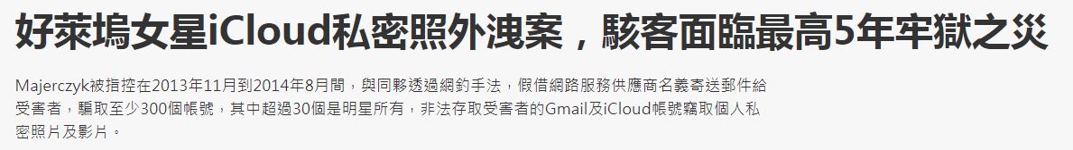
雲端運算-資安案例(1/2)
駭客在2013年11月到2014年8月間透過網釣手法騙取至少300個帳號
駭客是以網路服務供應商名義寄送郵件給受害者，要求受害者提供帳號及密碼，並存取受害者的Gmail與iCloud帳號，趁機竊取受害者私密照片與影片
資料來源: https://www.ithome.com.tw/news/106963

Slide 120
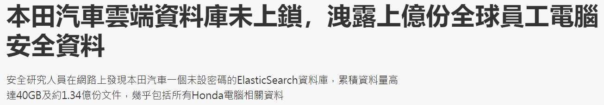
雲端運算-資安案例(2/2)
安全研究人員Justin Paine於2019年7月發現本田汽車一個未設密碼的ElasticSearch資料庫，洩漏資料包含
員工電子郵件、部門名稱、主機名稱、MAC位置、內網IP、作業系統版本
員工姓名、部門、員工編號、帳號、行動電話
電腦使用哪家終端安全軟體，哪些機器已安裝、哪些有更新版本及哪些沒有
資料來源: https://www.ithome.com.tw/news/132162

Slide 121
雲端運算-服務協定
雲端業者與客戶之間會訂定契約(Contract)與服務水準協議(Service Level Agreement, SLA)，來規範業者在約定的服務提供期間能達到客戶要求
契約明訂業者應該提供的服務以及罰則，而服務協定提供的是數值的度量，用來客觀的衡量業者提供的特定服務項目是否滿足客戶要求
Notes:
若發生資安問題，在責任歸屬與賠償機制上，有賴於事先訂定的契約與服務水準協議(SLA)
學員可參考CNS 19086

Slide 122
實作練習(3)：建立雲端服務
建立虛擬環境
下載免費的VirtualBox軟體並完成安裝
新增一個虛擬機器(VM)
建立VM的使用環境
下載免費的Linux作業系統並完成安裝
安裝程式
下載免費的Web Server並完成安裝，讓其他學員連線至Web server存取服務

Slide 123
實體安全

Slide 124
威脅類型
天然環境災害
水災、颱風、地震、土石流、山崩及極端溫度等
供應系統中斷
電力、通訊、瓦斯及水等
人為的破壞
火災、非授權入侵、破壞、偷竊、爆裂物及員工疏失
政治事件
抗議團體與恐怖組織

Slide 125
實體安全-防護措施規劃(1/4)
確認擬定實體安全計畫之相關人員，包含內部員工與外部顧問
執行實體安全風險分析，識別弱點、威脅及衝擊程度
與管理階段溝通實體安全計畫中可接受的風險程度
從可接受風險程度中建立防護措施效能衡量標準
擬定實體安全防護措施計畫(包含：嚇阻、延遲、偵測、評估及處理等類別)
執行風險分析
建立效能基準
組織計畫擬定小組
決定可接受風險程度
實作與防護措施
確保與可接受風險程度相符
Notes:
實體安全防護計畫規劃步驟如下
組織計畫擬定小組：確認擬定實體安全計畫之相關人員，包含內部員工與外部顧問
執行風險分析：執行實體安全風險分析，識別弱點、威脅及衝擊程度
決定可接受風險程度：與管理階段溝通實體安全計畫中可接受的風險程度
建立效能基準：從可接受風險程度中建立防護措施效能衡量標準
實作與防護措施：擬定實體安全防護措施計畫(包含：嚇阻、延遲、偵測、評估及處理等類別)

Slide 126
實體安全-防護措施規劃(2/4)
「嚇阻」犯罪發生
圍牆、警衛、警告標語及狗
夠大聲的警報器
加強警衛巡守頻率
布建全時攝影系統
公布違反實體控管要求人員姓名
簽署認同相關實體控管規範
訂定相關罰則
「延遲」入侵時間
門鎖、隔間、人員及標示牌
階層式的防護設計，從門口到重要資產需要經過層層關卡
圍牆
門口警衛
大樓門禁
機房人員
門禁
攝影機
機櫃鎖
資產
Notes:
要達到實體環境安全，可以下列方式處理
「嚇阻」犯罪發生:使用「嚇阻」方式防止罪犯與暴力份子進入，雖無法阻擋惡意的入侵，但可達到初步的嚇阻效果
「延遲」入侵時間:藉由多項屏障來提供防護，當單一屏障失效不至於造成立即安全危害，例如：階層式防護可延遲入侵的時間，爭取反應處理的時間

Slide 127
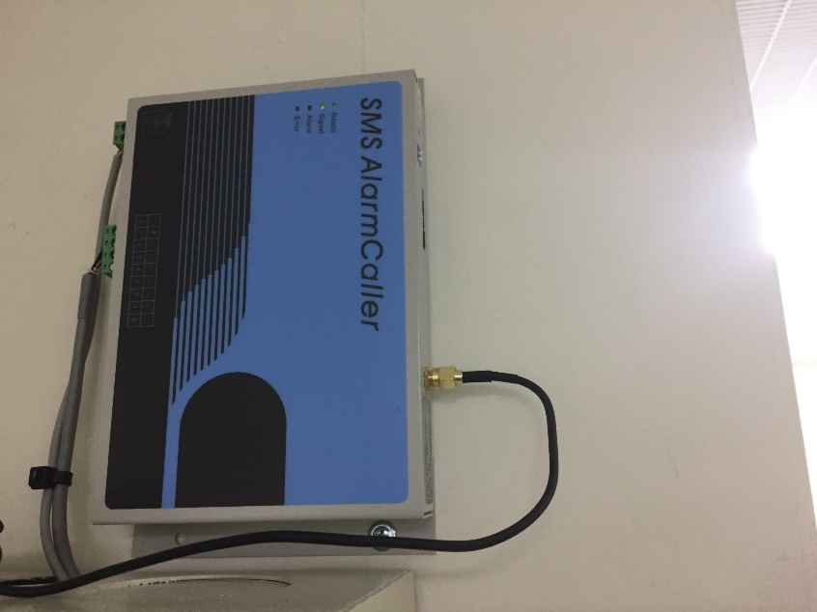
實體安全-防護措施規劃(3/4)
「偵測」實體威脅
門窗開啟偵測
紅外線進出感應
動作感應器
煙霧偵測器
溫濕度偵測
「評估」事件狀態
警衛緊急處理標準程序
「處理」回復正常作業
處理人員或組織
相關緊急處理程序
聯絡與通報程序(警察、消防及醫療人員)
Notes:
「偵測」實體威脅：當發生實體威脅時可以被偵測到，以進行反應處理
「評估」事件狀態：當發生實體災害時由警衛負責第一線的評估與處理
「處理」回復正常作業：規劃災害處理人員與制定相關處理程序，以利於發生安全事件時，可以有遵循的方向

Slide 128
實體安全-防護措施規劃(4/4)
縱深防禦的脆弱環節在哪裡？
攻擊
攻擊成功
失敗
嚇阻
成功
攻擊失敗
失敗
偵測
太慢
處理
失敗
逮捕
成功
攻擊失敗
Notes:
縱深防禦的脆弱環節在哪裡？
透過這個流程圖可以在發生實體安全事件後，用來評估實體安全防護的脆弱環節在哪裏，由最外圍的「嚇阻」是否有效開始評估，若嚇阻無效導致「攻擊成功」，嚇阻的防護就應再加強，接下來評估「偵測」機制是否發揮效果，若沒有偵測到實體的威脅，那麼偵測機制就應加強，再來評估「處理」時效是否及時，若無法及時處理，處理機制就應再加強；最後評估實體入侵人員是否被「逮捕」，若無法被逮捕則必須強化整體實體安全防護控制措施

Slide 129
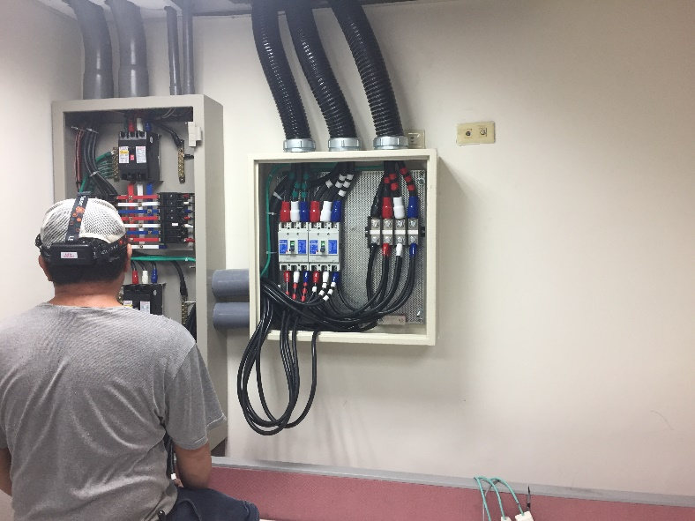
實體安全-量化指標
設計量化指標以評估實體防護措施的有效性，例如下列量化指標：
成功入侵次數
成功破壞或竊盗的次數
不成功的入侵次數
不成功的破壞或竊盗的次數
偵測、評估到復原的時間
對機關影響程度
偵測機制誤判次數
入侵者突破實體防護機制的時間
生命安全是實體安全計畫中永遠的第一優先
安全控制措施採Fail Safe原則
Notes:
生命安全是實體安全計畫中永遠的第一優先，因此實體安全控制措施，例如：門禁系統，在碰到故障或停電時，應採用失效安全 (Fail-Safe)的原則，也就是如果門禁系統停電時，必須要維持開啟的狀態，以利人員的疏散

Slide 130
實體安全-空間規劃(1/2)
牆
考量「防火程度」、「強固程度」及「攀爬可能性」
天花板
考量「天花板承載能力」與「防火程度」
樓地板
鋼筋混凝土厚度可以「承載」的實物重量與其「防火程度」需符合標準
高架地板應注意「防火程度」與「導電係數」，其表面應為非導電與防靜電材料
門
考量「強固程度」必須能防止暴力入侵，緊急出口「保持淨空」，在緊急情況下應維持在開啟狀態
窗
考量「強固程度」及「攀爬可能性」，機房不應設計窗戶，若必須存在則採用半透明與防碎的強化玻璃
Notes:
在規劃實體隔間時，需考量空間的安全防護要能夠保護空間內的資訊資產。應考量的安全項目如下：
牆：應考量牆的「防火程度」、「強固程度」及「攀爬可能性」，例如：在儲存媒體的存放空間應有防火設計
天花板：應考量「承載能力」與「防火程度」，例如：輕鋼架之天花板的可承受強度
樓地板：應考量「承載能力」與「防火程度」，例如：鋼筋混凝土厚度可以承載的實物重量與其防火能力需符合標準，高架地板應注意「防火程度」與「導電係數」，其表面應為非導電與防靜電材料
門：應考量「強固程度」必須能防止暴力入侵，緊急出口必須「保持淨空」，在緊急情況下應維持在開啟狀態
窗：應考量「強固程度」與「攀爬可能性」，機房不應設計窗戶，若必須存在則採用半透明與防碎的強化玻璃
無人看管門窗需上鎖
地面樓層之窗戶應特別考慮外部的保護
所有防火門宜設置警報，受監視並經測試
學員可參考CNS27002實體及環境安全一節

Slide 131
實體安全-空間規劃(2/2)
門應依疏散方向順向開啟(向外)
門的設定
Fail Safe
平常應是上鎖的狀態
但當緊急狀況發生時，如：火災或電力中斷時，應保持開啟狀態
Fail Secure
平常應是上鎖的狀態
但當緊急狀況發生時，如：火災或電力中斷時，應繼續保持關閉狀態
疏散方向
Notes:
門應依疏散方向順向開啟(向外)，以利緊急事件發生時不會因為門開啟的方向導致疏散的障礙
門的設定可分為兩種
Fail Safe：平常應是上鎖的狀態，但當緊急狀況發生時(例如：火災或電力中斷)，應保持開啟狀態，以利人員在緊急事件時不會被鎖在房間內，適用於有人員辦公作業之區域
Fail Secure：預設應是上鎖的狀態，但當緊急狀況發生時(例如：火災或電力中斷)，應繼續保持關閉狀態，以確保物品的安全性，適用於無人在內的倉庫或儲存區域

Slide 132
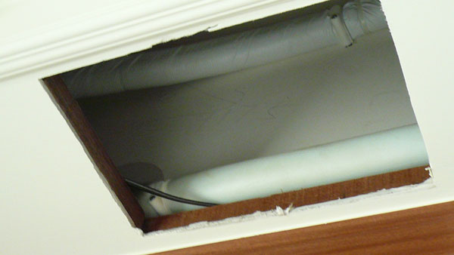
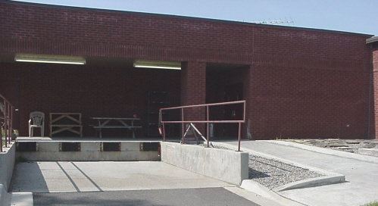

實體安全-進出控管(1/2)
進出口(需要控管的地方)
主要與次要進出口(大門/側門)
緊急疏散出口
車輛與貨物進出口
屋頂、維護孔及窗
進出識別
有相片的識別證，由警衛檢查
生物特徵辨識
持有卡片識別
門禁卡及PIN碼雙重鑑別
Notes:
人員與物品的進出應被控管，所有連外大門應有適當保護，避免非授權人員與物品的進入，且避免重要資產被攜出(可使用柵欄、警報器及鎖等控制機制)
需要控管的實體進出口，包含：主要與次要進出口(大門/側門)、緊急疏散出口、車輛與貨物進出口、屋頂、維護孔及窗。其中車輛與貨物進出口經常是容易被忽略的地方
實體進出控管的識別方法，包含：由警衛檢查有相片的識別證、生物特徵辨識與門禁、持有卡片的識別(磁條卡或RFID)及門禁卡及PIN碼雙重鑑別機制等
應要求所有員工、委外人員配帶識別證，如遇無人陪同的訪客且未配戴識別證者，應立即通報安全人員
經識別並獲得授權人員，才能從建築物外面進出及裝卸貨物
學員可參考CNS 27002-實體及環境安全一節

Slide 133
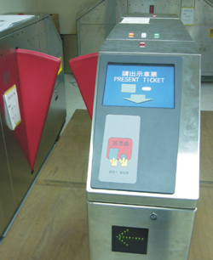
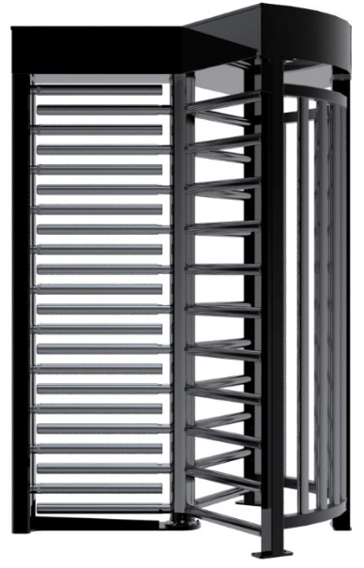
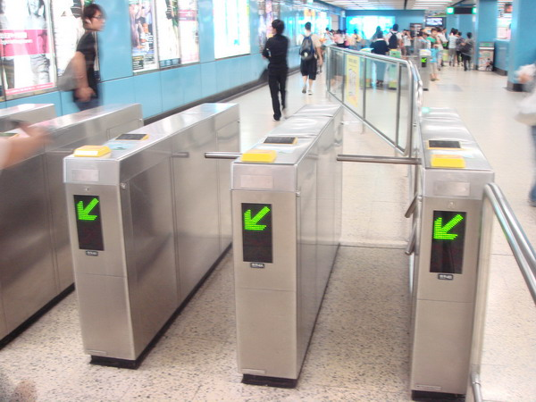
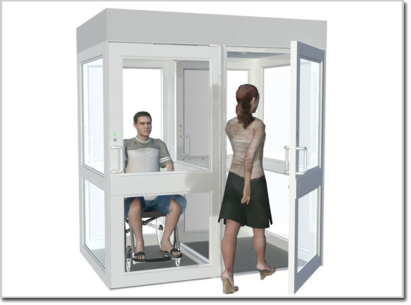
實體安全-進出控管(2/2)
尾隨進出
非授權人員跟隨授權人員一起進出
防範尾隨進出
警衛與人員的訓練與認知
旋轉門、驗票匣門
Mantrap+警衛或內外門的鑑別機制
Notes:
尾隨進出是指非授權人員跟隨授權人員一起進出，這個問題是人員進出時容易發生的漏洞
而防範尾隨進出問題，可運用下列方法
警衛與人員的訓練與認知：透過訓練與認知課程，要求警衛特別注意尾隨人員，若無警衛之進出口則需由授權人員特別注意，是否有其他無證件的陌生人跟隨其後進出
也可以透過只允許一人進出的旋轉門或驗票匣門防止尾隨的問題，當授權人員識別成功後確保只有一人可進入保護區域
Mantrap配合警衛或內外門的鑑別機制，Mantrap是有兩道門的巷道，人員進出時必須先開啟第一道門，在警衛確定無非授權的第二人後再開啟第二道門，或者人員開啟第一道門進入後，只允許一個人在裏面，再開啟第二道門

Slide 134
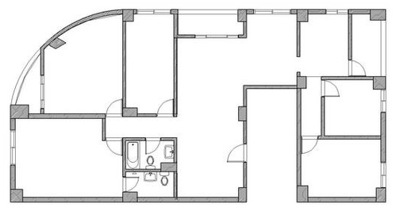
實體安全-安全區域規劃(1/2)
需要加強保護的區域
電腦資訊設備機房
儲存媒體存放室
電力與空調設備機房
電話與資料線路配接室
監控與錄影機房
管道間
安全區域劃分
空間規劃應依不同安全等級劃分為不同區域
應在規劃圖面上清楚標示該區域為「控管」、「限制」、「公開」或「機敏」
作業區
作業區
公開區
限制區
機敏區
Notes:
存放資訊處理設施之建物或場地應設置強固之實體安全
在實體作業環境區域內需要加強保護的區域，包含：電腦資訊設備機房、儲存媒體存放室、電力與空調設備機房、電話與資料線路配接室、監控與錄影機房及管道間等。在規劃實體空間時，應妥善進行安全區域劃分，依不同安全等級劃分為不同區域，並於規劃圖面上清楚標示該區域為「控管」、「限制」、「公開」或「機敏」等不同安全要求的區域
「控管」：進出該區域應有控管的機制，不得隨意進出
「限制」：只有特定人員可進出的區域
「公開」：不限定特定人員也不須控管的公共空間
「機敏」：機密或敏感資訊儲存或作業的空間
關鍵設施避免置於公眾可進出之場地

Slide 135
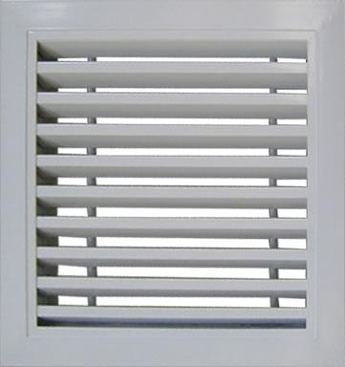
實體安全-安全區域規劃(2/2)
安全偵測與滅火器位置規劃
煙霧偵測器應置於天花 板下風處
滅火器應置於容易取得 的位置
門窗開啟感應器
動作感應器
安全區域等級較高的隔間
應採用足夠強度的牆面
確定牆面由實際建物樓地板連接到天花板
通風口應加裝鐵網
作業區
作業區
公開區
限制區
機敏區
煙霧偵測器
滅火器
門窗開啟感應器
Notes:
每一個不同等級的安全區域內，應規劃合適的安全偵測(例如：煙霧偵測器、動作感應器、門窗開啟感應器等)及滅火設備(例如：滅火器與灑水管等)。安全偵測與滅火器位置規劃要注意擺放在合適的位置，例如：煙霧偵測器應置於天花板下風處(煙必定會經過的位置)，而滅火器應置於容易取得的位置
安全區域等級較高的隔間應採用足夠強度的牆面(例如：水泥磚塊隔間比輕隔間強度高)，確定牆面由實際建物樓地板連接到天花板，才不會讓入侵者有機會從地板或天花板翻越。在通風口應加裝鐵網，避免非授權的滲入

Slide 136
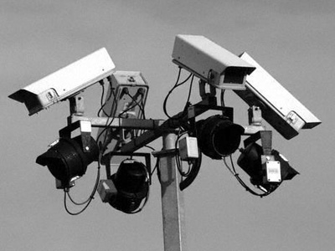

實體安全-監視錄影(1/2)
監視錄影系統的類型
單純錄影
動作偵測功能
行為分辨
身分識別
選擇合適的錄影系統應考慮
CCTV的目的(偵測/行為/識別)
CCTV攝影機的放置環境(室內/室外)
需要監視錄影的區域(數量？)
監視錄影區域的照明(需要紅外線？)
儲存空間與保存期限需求
與其他安全系統的整合需求
Notes:
監視錄影系統是一個非常合適的嚇阻與稽核記錄系統，在安全區域四周或死角建議擺放CCTV進行全時錄影，並於醒目處標示錄影監視中，以達嚇阻之效
監視錄影系統的類型，可區分為：單純錄影、動作偵測功能、行為分辨、身分識別等不同的功能要求。機關在選擇合適的錄影系統時應考量下列因素
CCTV的目的：是否要支援動作偵測、行為分辨或身分識別等特殊功能，功能愈多通常成本也相對愈高
CCTV攝影機的放置環境：是在室內或室外，室外的攝影機應有較好的環境保護能力，例如：防水與防高溫等功能
需要監視錄影的區域：有哪些區域需要擺放CCTV，涉及到規劃的攝影機數量、儲存空間容量與訊號主機線路埠大小等
監視錄影區域的照明：可否維護攝影效果，是否需要紅外線功能進行夜拍
儲存空間與保存期限需求：依攝影機的數量與所需要保留的時間長短規劃出合適的儲存空間大小
與其他安全系統的整合需求：是否要與其他安全系統整合，例如：警報裝置等

Slide 137
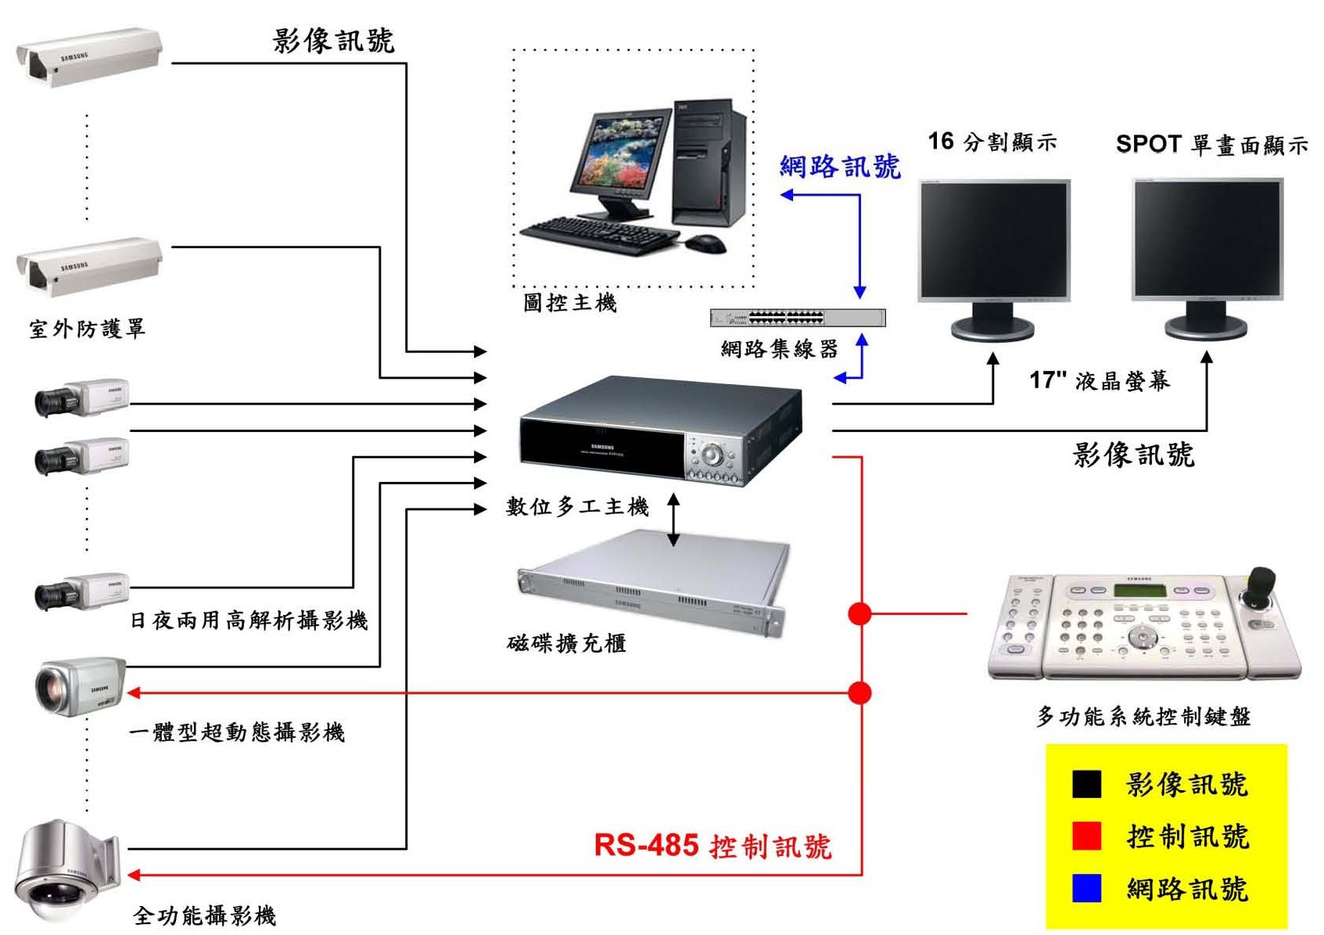
實體安全-監視錄影(2/2)
監視錄影系統元件架構圖
Notes:
整體監視錄影系統相關元件與線路架構包含
攝影機：有室外型、室內型或可控制類型的攝影機
影像訊號線路：攝影機之訊號透過影像訊號線路回傳到數位多工錄影主機
控制訊號線路：對於可控制類型的攝影機，需透過控制訊號的線路連線接多功能控制鍵盤
數位多工錄影機：將攝影機回傳之視訊存放在硬碟機內，也提供數位影像監視與播放的功能
監視螢幕：接到數位多工錄影機即時監視攝影畫面，也可以透過電腦網路調閱過去的影像紀錄

Slide 138
實體安全-空調規劃
空調系統的功能
溫度調節：機房區域與人員作業需求不同
濕度調節：濕度太高容易使設備生鏽，濕度太低容易產生靜電(理想的相對濕度應控制在40%~60% )
換氣功能：保持空氣新鮮與流通
空調系統規劃
安全區域應維持正風壓，也就是開門時風要往外吹(目的是讓煙霧與不好的氣體向外流動)
保護進氣口(避免惡意污染)
自動偵煙與自動關閉機制
緊急手動關閉開關(當火災或發現不良的氣體在室內散播時)
獨立的電力供應線路
文件描述維護程序
Notes:
空調系統的功能包含下列
溫度調節：在機房區域的溫度與人員作業的區域應規劃不同的溫度需求
濕度調節：濕度太高容易使設備生鏽，濕度太低容易產生靜電(理想的相對濕度應控制在40%~60% )
換氣功能：保持空氣新鮮與流通
空調系統規劃時應注意下列安全保護
安全區域應維持正風壓，也就是開門時風要往外吹，其目的是讓煙霧與不好的氣體能向外流動，不會造成煙霧集聚到安全區域中
保護進氣口，防止非授權人員的存取，以避免惡意致使整個室內空氣被污染
自動偵煙與自動關閉機制，在進氣口可擺放自動煙霧偵測器，一旦感應到煙霧應立即停止空調的運作，以防煙霧透過空調系統而快速擴散
緊急手動關閉開關，當火災或發現不良的氣體在室內散播時可透過緊急手動開關，關閉空調的運作，以防止被污染的氣體透過空調系統而快速擴散
獨立的電力供應線路，避免與其他系統的電力需求相互干擾
文件描述維護程序，相關空調系統之日常維護與維修應有明確的文件說明
空調系統應定期檢視及測試，確保正常運行

Slide 139
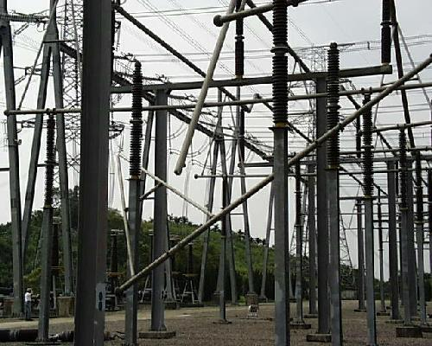
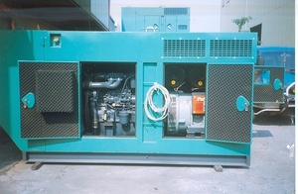
實體安全-電力來源
主要電力來源
供應日常電力
必要時由變電所提供專屬電力供應
次要電力來源
當主要電力來源中斷時使用之電力(例如:發電機)
必要時由額外的變電所提供電力
Notes:
電力是資通系統與各項安全管控措施所必須的能源，因此良好的維護與不中斷的電力來源，是實體安全中重要的工作。電力來源可區分為
主要電力來源：供應機關日常運作時所需的電力來源，必要時由變電所提供專屬電力供應
次要電力來源：當主要電力來源中斷時使用之電力，例如：發電機，必要時由「額外」的變電所提供電力

Slide 140
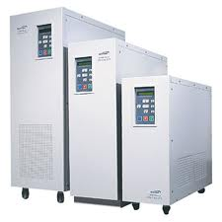
實體安全-電力備援
不斷電系統(UPS)
在線式
不論市電是否正常，電力的供應會通過UPS系統
當電力中斷時無需切換
電力的供應較為穩定
適合對電力供應品質要求較嚴格的使用者
非在線式
平時電力的供應並不會通過UPS系統，只有當市電供應中斷時，設備的電力供給來源才會切換至UPS系統，持續供應電力
Notes:
當主要電力來源中斷時，在尚未切換至備援電力前(例如：發電機)，電力備援只提供緊急立即性的電力支援，無法提供長期的電力供應
機關對重要的系統規劃不斷電系統，可防止突然斷電所受到的損害，並保留足夠的時間可以正常關機
不斷電系統(UPS)可區分兩種類型
在線式：不論市電是否正常，電力的供應會通過UPS系統，當電力中斷時無需切換，其優點是電力的供應較為穩定，適合對電力供應品質要求較嚴格的使用者
非在線式：平時電力的供應並不會通過UPS系統，只有當市電供應中斷時，設備的電力供給來源才會切換至UPS系統，持續供應電力
電力備援系統應定期檢視及測試，確保正常運行

Slide 141
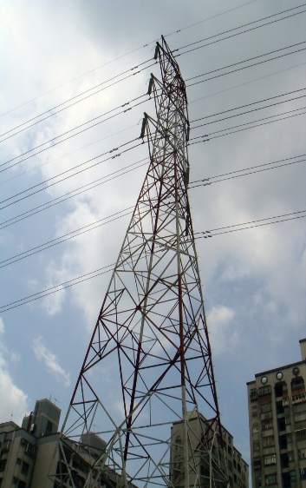

實體安全-電力干擾
電力供應常受到外部環境的干擾而導致電力供應不穩定
電力供應不穩定將導致
設備故障(突然的高電壓)
設備運作不正常(突然的低電壓)
系統效能降低(持續低電壓)
瞬間資料遺失(電力不穩定)
電力供應的狀態應被偵測與記錄
以掌握供電來源的品質
作為改善供電的依據
電力干擾來源
閃電、高壓電塔、電纜線、電器用品等
Notes:
良好穩定的電力也是維持系統正常運作的關鍵，但電力在傳送過程中常受到外部環境的干擾而導致電力供應不穩定
電力供應不穩定將導致下列系統運作不穩定的現象
設備故障(因突然的高電壓，使電腦系統的電子組件故障)
設備運作不正常(因突然的低電壓，導致電腦運作失效)
系統效能降低(因持續低電壓，導致運作效能降低)
瞬間資料遺失(因電力不穩定，導致運作中的資料錯誤或遺失)
電力供應的狀態應被偵測與記錄，以掌握供電來源的品質作為改善供電的依據
電力干擾來源：閃電、高壓電塔、電纜線、電器用品等
機關在部署規劃電力系統與線路時應避免經過上述干擾源

Slide 142
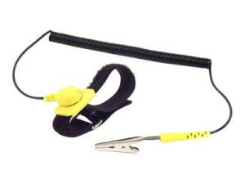
實體安全-靜電防範
防止靜電危害的方法
在機房使用抗靜電高架地板
使用抗靜電桌面
建築物、機房、電力設備及電腦設備要正常的接地
空調維持在合適的濕度
在機房中不使用地毯，若有必要請使用抗靜電的地毯
在組裝或拆解電腦硬體時戴上抗靜電帶
Notes:
自然界中的物質，可經由某種過程而獲得或失去電子(例如摩擦或感應起電)，這類的電荷即稱為靜電。當這些正電荷或是負電荷逐漸累積時，會與周圍環境產生電位差，電荷若是經由放電路徑而產生在不同電位之間移轉現象，即稱此為靜電放電現象。這種情況在天氣乾燥情況下非常多見。天氣乾燥時，化纖衣物、地毯、坐墊及牆紙等受到摩擦，都會產生靜電。據測定，人在地毯上行走，產生的靜電電壓超過2000伏特；穿或脫化纖純滌綸衣服時的瞬間，電壓可達5萬~10萬伏特。當靜電電壓達到2000伏特時，人的手指就會有感覺；超過3000伏特時，就會產生電火花，手指尖會感覺到針刺般疼痛；超過7000伏特時，不僅身體會有被電擊的感覺，正常的心電傳導都會受到影響。當然這些靜電所產生的瞬間電壓也會造成電腦系統零組件的損害

Slide 143

實體安全-滅火方式(1/2)
火由下列四種因素所組成
可燃物：木材與油
溫度超出燃點
氧氣
化學反應
滅火的方式
降低溫度
去除可燃物
去除氧氣
瓦解燃燒的化學反應
Notes:
滅火的方式只要去除掉火形成的四個因素之一的任何一種，即可滅火
降低溫度，例如：灑水
去除可燃物，例如：設置防火巷
去除氧氣，例如：二氧化碳
瓦解燃燒的化學反應，例如：海龍

Slide 144
實體安全-滅火方式(2/2)
不同的可燃物必須採用適合的滅火方式
火的類別 | 可燃物型態 | 可燃物 | 滅火方式
A | 一般可燃物 | 木材、紙張、衣服及塑膠 | 水與酸鹼滅火器
B | 液體 | 石油、焦油、油、溶劑、酒精及液態瓦斯 | CO2與FM-200
C | 電 | 電器設備、電路及電纜 | 海龍、CO2及FM-200
D | 可燃金屬 | 鎂、鈉及鉀 | 乾粉
Notes:
不同的可燃物必須採用適合的滅火方式，若用錯了滅火方式不但沒有效果，還可能造成更大傷害。例如：用水來滅液體類(例如：油)的可燃物時，不但無法滅火，還可能導致火隨著水到處流竄
一般的可燃物，例如：木材、紙張、衣服及塑膠等，可用水與酸鹼滅火器
液體的可燃物，例如：石油、焦油、油、溶劑、酒精及液態瓦斯等，可用CO2與FM-200
電的可燃物，如：電器設備、電路及電纜等，可用海龍、CO2及FM-200
可燃金屬，如：鎂、鈉及鉀，可用乾粉
當發生火災時，火災偵測器可放置的位置
在可能發生火災位置上的天花板
機房高架地板下
導風管內

Slide 145

實體安全-漏水偵測
消防灑水系統可能會有漏水的問題
機房無法灑水時，需裝設特殊滅火裝置
水的偵測可避免損害
設備
鋪設地板
牆
電腦
建物基礎
偵測水的位置
高架地板下
天花板
Notes:
在有部署消防灑水系統的機關，可能會面臨漏水的問題，漏水可能導致電腦系統的損壞與鏽蝕，因此有必要適當地部署水的偵測機制，早期發現漏水的問題。適合部署的位置在高架地板下與天花板

Slide 146
實體安全-緊急應變程序
緊急應變程序包含
緊急關機程序
人員疏散程序
人員認知訓練
消防演習
清楚的文件
隨手可獲得
定期更新
緊急關機程序
人員疏散程序
人員認知訓練
消防演習
Notes:
為有效快速處理火災發生時的緊急情況，機關應發展相關的緊急應變程序，例如：緊急關機程序與人員疏散程序等，並定期舉行火災的人員認知訓練與消防演習
火災相關緊急應變程序應該是一份清楚可讀的文件，而且是隨手可獲得的文件，其內容應定期更新

